Slide 1



操作系统
第五章 设备管理
院(系) : 计算机科学与技术学院
教 师: 关键
Notes:
接下来，我们讲解设备管理，设备管理是操作系统的主要功能之一，
我们在前沿部分有介绍过，那么设备管理的主要任务是什么呢 1是完成用户进程的I/O请求，为用户进程分配所需IO设备，并完成指定IO操作；
2呢是提高CPU和IO设备的利用率，提高IO速度，方便用户使用IO设备；
因此，为了完成这些任务，设备管理应该具有缓冲管理，设备分配，设备处理，以及虚拟设备等功能。

Slide 2
I/O系统是计算机系统的重要组成部分。I/O系统包括用于实现数据输入、输出、存储功能的设备和相应的控制器,设备管理的基本任务是完成用户提出的I/O请求,提高I/O速率以及改善I/O的利用率。设备管理的主要功能有缓冲区管理、设备分配、设备处理、虚拟设备及实现设备独立性。
内容概述
5.1 I/O系统
5.2 I/O控制方式
5.3 缓冲管理
5.4 设备分配
5.5 设备处理
5.6 磁盘存储器管理
Notes:
今天，首先我们来介绍IO系统，， I/O系统是OS的重要组成部分，用于管理诸如打印机和扫描仪的等I/O设配，以及用于存储数据。这里我们先看下IO设备

Slide 3
5.1 I/O系统
5.1.1 I/O设备
5.1.2 设备控制器
5.1.3 I/O通道
5.1.4 总线系统

Slide 4
5.1.1 I/O设备
1.I/O设备的类型
  (1)按传输速率分类
    低速设备
      每秒几个字节至数百字节
      键盘、鼠标、语音输入输出设备等
    中速设备
      每秒数千至数万字节
      行式打印机、激光打印机等
    高速设备
      每秒数百K至数十M字节
      磁盘机、磁带机、光盘机等
Notes:
对于I/O设备管理，是操作系统设计中最凌乱也最具挑战性的部分。主要是，它包含了很多领域的不同设备以及与设备相关的应用程序，因此很难有一个通用且一致的设计方案。所以在理解设备管理之前，应该先了解具体的I/O设备类型。
对于IO设备的分类，方式比较多，我们这里主要介绍按传输速率、信息交换的单位，设备共享属性，以及操作使用特性的几种分类方式；
首先看按照传输速率：
低速设备：传输速率仅为每秒几个到数百个字节的一类设备，如键盘、鼠标等。
中速设备：传输速率在每秒数千个字节至数万个字节的一类设备，如行式打印机、 激光打印机等。
高速设备：传输速率在数百个千字节至千兆字节的一类设备，如磁带机、磁盘机、 光盘机等。

Slide 5
  (2)按信息交换的单位分类
    块设备(Block Device)
      信息的存取总是以数据块为单位
      基本特征是其传输速率较高,通常每秒钟为几兆位
      可寻址,即对它可随机地读/写任一块
      属于有结构设备
      磁盘的I/O常采用DMA方式,每个盘块的大小为512B~4KB
    字符设备(Character Device)
      基本单位是字符
      基本特征是其传输速率较低,通常每秒钟为几个字节到数千字节
      不可寻址
      属于无结构设备
      通常采用中断驱动方式
      例:交互式终端、打印机
Notes:
按信息交换的单位分类，可分为块设备和字符设备：
块设备：由于信息的存取总是以数据块为单位，所以存储信息的设备称为块设备。它属于有结构设备，如磁盘等。磁盘设备的基本特征是传输速率较高，以及可寻址，即对它可随机地读/写任一块。
字符设备：用于数据输入/输出的设备为字符设备，因为其传输的基本单位是字符。它属于无结构类型，如交互式终端机、打印机等。它们的基本特征是传输速率低、不可寻址，并且在输入/输出时常釆用中断驱动方式。

Slide 6
  (3)按设备的共享属性分类
    独占设备(临界资源 )
      如打印机
    共享设备
      可供多个进程同时访问,如磁盘
      共享设备必须是可寻址的和可随机访问的设备。
    虚拟设备
      通过虚拟技术将一台独占设备变换为若干个逻辑设备,供若干个进程同时使用
Notes:
这种分类方式可以将IO设备分为如下三类：
1）独占设备这里是指在一段时间内只允许一个用户访问的设备，即临界资源。因而，对多个并发进程而言，应当互斥地访问这类设备。系统一旦把这类设备分配给某进程后，便由该进程独占，直到释放。
2）共享设备这是指一段时间内允许多个进程同时访问的设备。当然，对于每一时刻而言，该类设备仍然只允许一个进程访问。显然，共享设备必须是可寻址和可随机访问的设备。典型的共享设备是磁盘
3）虚拟设备这是指通过虚拟技术将一台独占设备变换为若干逻辑设备，供若干个用户（进程）同时使用。

Slide 7
  (4)按操作(使用)特性分类
    存储设备:用来存放各种信息的设备称为存储设备
      例软盘、磁盘、光盘和磁带等
    I/O设备:用来向计算机输入和输出信息的设备
      如键盘、鼠标、显示器、打印机
    在现代计算机系统中有些设备既可以做存储设备,也可以做I/O设备,例如,软盘、硬盘等。
Notes:
1 按照设备的使用特性分类：
1）存储设备， 也称为外存或者后备存储器、辅助存储器，。他是计算机系统用以存储信息的主要设备。该类设备存取速度较内存慢，但容量比内存大得多，相对价格也便宜。
2）输入输出设备， 又具体可分为输入设备、输出设备和交互式式设备。
输入设备用来接收外部信息，如键盘、鼠标、扫描仪、视频摄像、各类传感器等。输出设备是用于将计算机加工处理后的信息送向外部的设备，如打印机、绘图仪、显示器、数字视频显示设备、音响输出设备等。交互式设备则是集成上述两类设备，利用输入设备接收用户命令信息，并通过输出设备同步显示用户命令以及命令执行的结果。

Slide 8
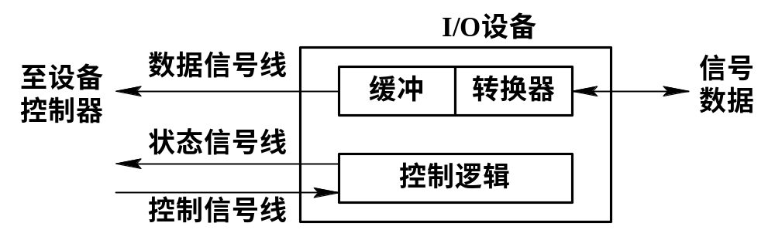
2.设备与设备控制器之间的接口
  数据信号线
    用于在设备和设备控制器之间传送数据信号
  控制信号线
    作为由设备控制器向I/O设备发送控制信号时的通路
  状态信号线
    用于传送指示设备当前状态的信号
图5-1 设备与控制器间的接口
Notes:
接下来，我们看下 I/O设备中的接口：
由于，设备并不直接与CPU通信，由计算机中的一个实体——“设备控制器”负责控制一个或多个I/O设备，以实现I/O设备和计算机之间的数据交换。
设备与控制器的接口主要有三种类型的信号
1、数据信号线(进出数据转换、缓冲后传送)
2、控制信号线(读\写\移动磁头等控制)
3、状态信号线

Slide 9
5.1 I/O系统
5.1.1 I/O设备
5.1.2 设备控制器
5.1.3 I/O通道
5.1.4 总线系统

Slide 10
5.1.2 设备控制器
设备控制器是CPU与I/O设备之间的接口,常做成印刷电路卡形式,也称接口卡。
接收CPU发来的命令,控制一个或多个I/O设备,以实现I/O设备和计算机之间的数据交换,减轻CPU的负担
1.设备控制器的基本功能
  (1)接收和识别命令
  (2)数据交换
  (3)标识和报告设备的状态
  (4)地址识别
  (5)数据缓冲
  (6)差错控制
Notes:
控制器是CPU与I/O设备之间的接口，作为中间人接收从CPU发来的命令，并去控制I/O设备工作。从而可以使得，处理机脱离繁杂的设备控制事务。
A 设备控制器的 基本功能主要包含以下这么几个：
1.接收和识别CPU命令（控制寄存器：存放命令和参数）
2.标识和报告设备的状态（状态寄存器）
3.数据交换（数据寄存器）
4.地址识别（控制器识别设备地址、寄存器地址。地址译码器）
5.数据缓冲（协调I/O与CPU的速度差距）
6.差错控制

Slide 11
2.设备控制器的组成
  设备控制器与处理机的接口
  该接口用于实现设备控制器与CPU之间的通信。在该接口中有三类信号线:数据线、地址线、控制线。
  设备控制器与设备的接口
  在一个设备控制器上,可以连接一台或多台设备。相应地,在控制器中就有一个或多个设备接口,一个接口连接一台设备,在每个接口中都有数据、控制和状态三种类型的信号。
  I/O逻辑
  控制器对设备的控制通过I/O逻辑实现的。包括对收到命令和地址进行译码。
Notes:
设备控制器的组成 包括这么三个部分：.设备控制器与处理机的接口，设备控制器与设备的接口，以及.I/O逻辑
1.设备控制器与处理机的接口：用于实现设备控制器与CPU之间的通信。在该接口中有三类信号线:数据线、地址线、控制线
2.设备控制器与设备的接口：控制器是CPU与I/O设备之间的接口，作为中间人接收从CPU发来的命令，一个设备控制器上,可以连接一台或多台设备。
那么，相应地, 在控制器中就会有一个或多个设备接口, 其中一个接口连接一台设备, 而每个接口中都有数据、控制和状态三种类型的信号
最后是3.I/O逻辑：控制器对设备的控制通过I/O逻辑实现的，
他通过一组控制线与处理机交互，CPU要启动一个设备时，
1、将启动命令发送给控制器； 2、同时通过地址线把地址发送给控制器， 3、控制器的I/O逻辑对收到的地址和命令进行译码，再根据所译出的命令选择设备进行控制。

Slide 12
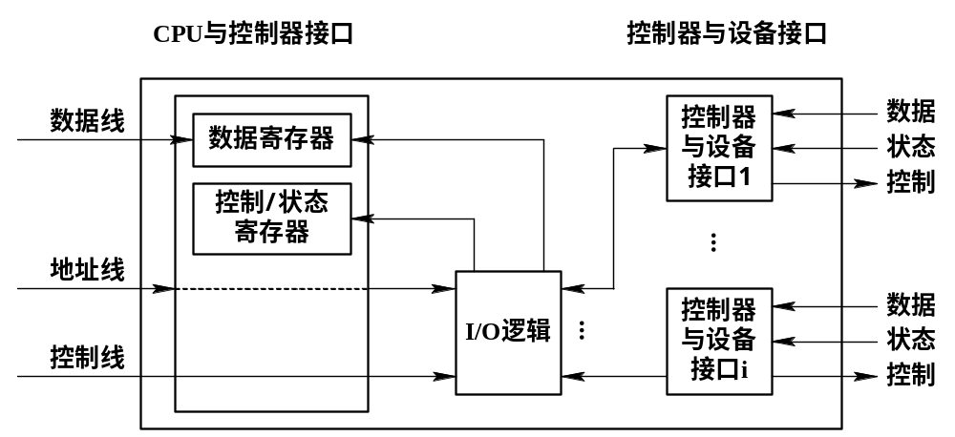
图5-2 设备控制器的组成
Notes:
图5-2给出了设备控制器的组成示意图

Slide 13
5.1 I/O系统
5.1.1 I/O设备
5.1.2 设备控制器
5.1.3 I/O通道
5.1.4 总线系统
Notes:
接下来，我们看下IO通道。

Slide 14
5.1.3 I/O通道
1.I/O通道(I/O Channel)设备的引入
  是一种特殊处理机,专门负责输入/输出工作
  有自己简单的指令系统,只有数据传送指令和设备控制指令
  主要目的是为了建立独立的I/O操作,使有关对I/O操作的组织、管理及其结束处理也独立于CPU
  CPU向I/O通道发送I/O命令,由通道执行程序
  通道与一般处理机的区别
    指令类型单一,局限于与I/O操作有关命令。
    没有独立的内存,通道与CPU共享内存。
Notes:
前面，我们介绍了CPU与I/O设备之间增加了设备控制器后，可以大大减轻CPU的负担。 但是如果，主机配置的外设过多的时候，CPU的负担仍然很重。
因此，操作系统在，CPU和设备控制器之间又增设了通道。 他的目的，主要是为了建立独立的I/O操作，这样不仅可以使数据的传送能独立于CPU，而且也可以使得有关对I/O操作的组织、管理及其结束处理尽量独立，从而保证CPU有更多的时间去进行数据处理。
设置了通道后，CPU只需向通道发送一条I/O指令。通道在收到该指令后，就可以从内存中取出要执行的通道程序，并执行该通道程序。 这里需要强调下，I/O通道是一种特殊的处理机，它是具有执行I/O指令的能力的，并且可以通过执行通道（I/O）程序来控制I/O操作。
他与与一般处理机的区别：1）其指令类型单一，由于通道硬件比较简单，能执行的命令主要局限于与I/O操作有关的指令； 2是，通道没有自己的内存，所执行的通道程序是放在主机的内存中，也就是说通道与CPU共享内存

Slide 15
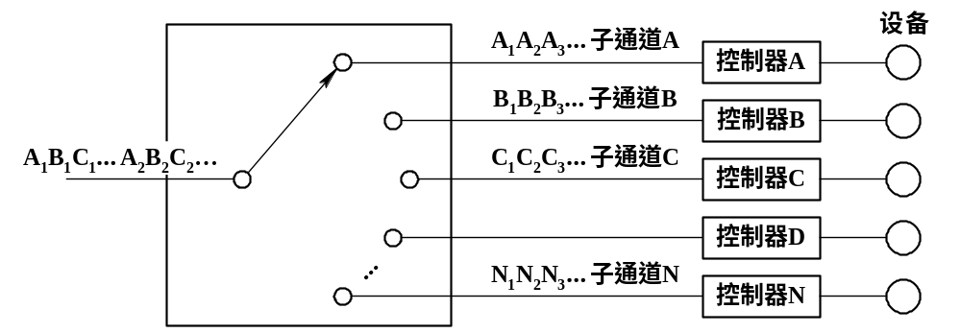
2.通道类型
  (1)字节多路通道(Byte Multiplexor Channel)
    一个主通道连接多个子通道,以时间片轮转方式共享主通道
    每个子通道每次只传送一个字节,连接中低速设备
图5-3 字节多路通道的工作原理
Notes:
接下来，我们看下通道类型。根据信息交换方式的不同，可把通道分成以下三种类型：字节多路通道，数组选择通道，以及数组多路通道
1.。字节多路通道：是一种按字节交叉方式工作的通道。它通常都含有许多非分配型子通道，每一个子通道连接一台I/O设备，并控制这个设备的I/O操作。 而这些子通道按时间片轮转方式共享主通道
当第一个子通道控制其I/O设备完成一个字节的交换后，会立刻让出主通道，给第二个子通道使用；而第二个子通道也完成一个字节的交换之后，又会同样地，把主通道让给第三个子通道。
那么，所有子通道按照时间片轮转一周之后，就会又重新返回，再由第一个子通道去使用字节多路主通道。
因此，只要字节多路通道扫描每个子通道的速率足够快，而连接到子通道上的设备的速率不是太高时，就不会出现丢失信息的情况。

Slide 16
(2)数组选择通道(Block Selector Channel)
    由于(1)不适合高速设备
    以数组方式工作,高速传输数据
    可以连接多台高速设备
    每次只有一台设备进行数据传送,形成独占,如果它不传数据,别的设备也传不了。通道利用率较低。
Notes:
而数据选择通道的出现，则是由于字节多路通道不适用于高速设备。
数据选择通道可以连接多台高速设备，但他只含有一个分配型子通道，在所以在一段时间内只能执行一道通道程序，并控制一台设备进行数据传送，就这会使得，如果某台设备占用了这个通道的话，就会一直由这个设备独占。 如果说，这个设备没有无数据传送，那么通道就会被闲置。
即使这样，也会不允许其他设备使用这个通道，一直至这个设备传送完毕释放该通道。这种通道的利用率很低。

Slide 17
(3)数组多路通道(Block Multiplexor Channel)
    由于(2)有独占性
    将数组选择通道传输速率高和字节多路通道分时并行操作的优点相结合而形成的一种新通道
    其数据传送是按数组方式。
    采用分时传送多个非分配型子通道, 因而这种通道既具有很高的数据传输速率,又能获得令人满意的通道利用率
Notes:
数组选择通道虽有很高的传输速率，但它却每次只允许一个设备传输数据。
而数组多路通道则是将数组选择通道传输速率高和字节多路通道能使各子通道（设备）分时并行操作的优点相结合而形成的一种新通道。
数组多路通道具有多个采用分时传送的非分配型子通道，因此，它具有很高的数据传输速率，又能获得比较高的的通道利用率。
数组多路通道被广泛的用于连接多台高、中速的外围设备。 并按数组方式进行数据传送。

Slide 18
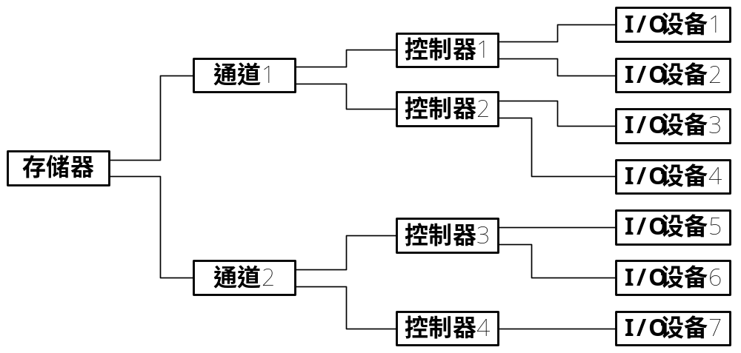
3.“瓶颈”问题
图5-4 单通路I/O系统
Notes:
由于通道价格昂贵，因此，机器中所设置的通道数量一般较少，这往往又使它成了 I/O 的瓶颈，并造成系统的吞吐量下讲。
比如图中，设备1到4是四个磁盘，那么为了启动设备4，就必须用通道1和控制器2， 但如果这两者都已经被其他设备占用的话，那么设备4就没办法启动。 这个就是由于通道不足导致的平静现象。

Slide 19
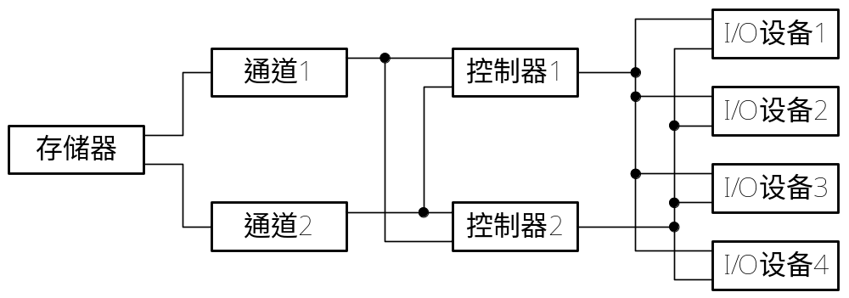
图5-5 多通路I/O系统
Notes:
那么，为了解决瓶颈问题，，可以增加设备到主机之间的通路，而不增加通道，比如图中所示。
可以增加通道1和控制器2，通道2和控制器1的通路。，那么这种多通路的方式，不仅可以解决瓶颈问题，还可以提高系统的可靠性，即使个别通道或者控制器出了问题，也不会出现设备和存储器之间没有通路的问题。

Slide 20
5.1 I/O系统
5.1.1 I/O设备
5.1.2 设备控制器
5.1.3 I/O通道
5.1.4 总线系统

Slide 21
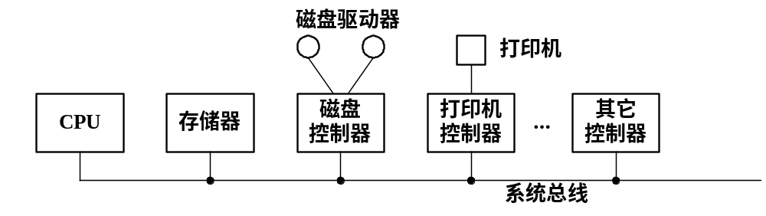
5.1.4 总线系统
在计算机系统中的各部件,如CPU、存储器以及各种I/O设备之间都是通过总线来联系
图5-6 总线型I/O系统结构
Notes:
计算机系统中的各部件,如CPU、存储器以及各种I/O设备之间都是通过总线来联系。总线是指多个设备之间传输数据的通信线路，在物理层面总线通常是由多条通信线路组成。
连接计算机主要设备如CPU,内存，磁盘等的总线称为系统总线

Slide 22
1. ISA和EISA总线
1) ISA(Industry Standard Architecture)总线
这是为了1984年推出的80286型微机而设计的总线结构。 其总线的带宽为8位,最高传输速率为2Mb/s。之后不久又推出了16位的(EISA)总线,其最高传输速率为8Mb/s,后又升至16 Mb/s,能连接12台设备。
2) EISA(Extended ISA)总线
到80年代末期,ISA总线已难于满足带宽和传输速率的要求,于是人们又开发出扩展ISA(EISA)总线,其带宽为32位,总线的传输速率高达32Mb/s,同样可以连接12台外部设备。

Slide 23
2.局部总线(Local Bus)
  局部总线是指将多媒体卡、高速网卡、高性能图形板等从ISA总线上卸下来,再通过局部总线控制器直接接到CPU总线上
  VESA(Video Electronic Standard Association)总线定义的“局部总线”是将地址、数据和控制信号与主CPU的管脚直接相连接
  PCI(Peripheral Component Interface)局部总线设计的出发点是改善外围部件互连，使得PCI总线成为跨平台/跨处理器的通用I/O部件接口标准
Notes:
局部总线是在ISA总线和CPU总线之间增加的一级总线或管理层。这样可将一些高速外设．如图形卡．硬盘控制器等从ISA总线上卸下而通过局部总线直接挂接到CPU总线上，使之与高速能CPU总线相匹配。
VESA总线定义的“局部总线”是将地址、数据和控制信号与主CPU的管脚直接相连接
PCI局部总线设计的出发点是改善外围部件互连，使得PCI总线成为跨平台/跨处理器的通用I/O部件接口标准

Slide 24
内容概述
5.1 I/O系统
5.2 I/O控制方式
5.3 缓冲管理
5.4 设备分配
5.5 设备处理
5.6 磁盘存储器管理
Notes:
接下来，我们看下IO控制方式

Slide 25
5.2 I/O控制方式
设备管理的主要任务之一是支持计算机与各种外部设备交换信息。它通过内存与外部设备间的数据传输实现。内存与外设的控制方式主要有四种:程序I/O方式、中断驱动I/O方式、直接存储访问DMA I/O控制方式和I/O通道控制方式。
5.2.1 程序I/O方式
5.2.2 中断驱动I/O方式
5.2.3 直接存储器访问DMA I/O控制方式
5.2.4 I/O通道控制方式
Notes:
设备管理的主要任务之一是控制设备和内存或处理机之间的数据传送。那么，外围设备和内存的输入/输出控制方式有4种：
程序I/O方式、中断驱动I/O方式、直接存储访问DMA控制方式，以及通道控制方式

Slide 26
5.2.1 程序I/O方式
程序I/O控制方式也称为“忙—等待”方式,即在一个设备的操作没有完成时,控制程序一直检测设备的状态,直到该操作完成,才能进行下一个操作。
CPU通过I/O测试指令测试设备接口中的状态位,当为“忙”时则一直测试,当为“闲”时,可进行数据传送,每次传送一个字符
CPU的绝大部分时间都处于等待I/O设备完成数据I/O的循环测试中
外设不能合理使用,也无法支持多道程序
Notes:
早期的计算机中，由于无中断机构，处理机对I/O设备的控制采用程序直接控制方式，或称为忙-等待方式，也就是程序IO控制方式。在一个设备的操作没有完成时,控制程序一直检测设备的状态,直到该操作完成,才能进行下一个操作。
这种方式，。CPU通过 I/O 指令或询问指令测试 I/O 设备的忙/闲标志位，决定主存与外围设备之间是否交换一个字符或一个字。忙的时候，就一直测试，闲时就进行数据传输。
对于程序IO控制方式来说，CPU的绝大部分时间都处于等待I/O设备完成数据I/O的循环测试中， 并且外设不能合理使用,也无法支持多道程序

Slide 27
程序直接控制方式的步骤
① 当用户进程需要输入数据时，通过 CPU 向控制器发出一条 I/O 指令，启动设备输入数据，同时把状态寄存器中的忙/闲状态 busy 置为1
② 用户进程进入测试等待状态，在等待过程中，CPU 不断地用一条测试指令检查外围设备状态寄存器中的 busy 位，而外围设备只有在数据传入控制器的数据寄存器之后，才将该 busy 位置为0,。
③ 处理器将数据寄存器中的数据取出，送入主存指定单元，完成一个字符的I/O操作，接着进行下一个数据的 I/O 操作
Notes:
直接程序控制方式的工作步骤一般是这样的，
① 当用户进程需要输入数据时，通过 CPU 向控制器发出一条 I/O 指令，启动设备输入数据，同时把状态寄存器中的忙/闲状态 busy 置为1
② 用户进程进入测试等待状态，在等待过程中，CPU 不断地用一条测试指令检查外围设备状态寄存器中的 busy 位，而外围设备只有在数据传入控制器的数据寄存器之后，才将该 busy 位置为0,。
③ 处理器将数据寄存器中的数据取出，送入主存指定单元，完成一个字符的I/O操作，接着进行下一个数据的 I/O 操作

Slide 28
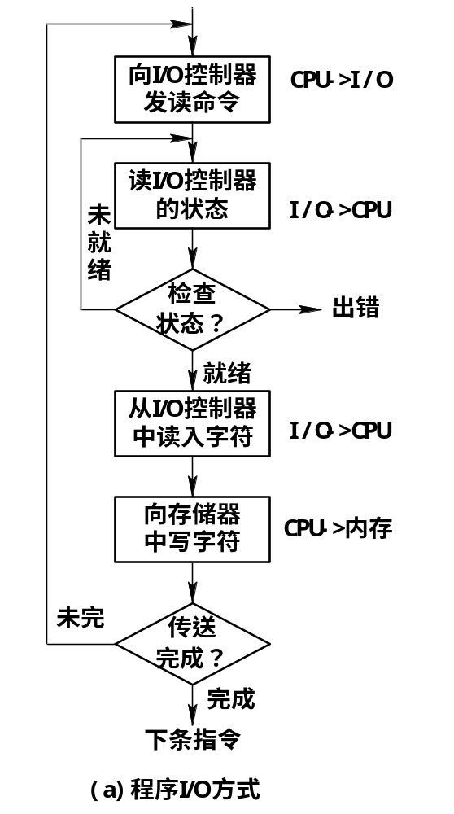
图5-7 程序I/O方式的流程
Notes:
图中显示的就是直接程序控制的流程图

Slide 29
程序直接控制方式的特点
  由于CPU的速度远远高于I/O设备的速度,工作过程简单,CPU等待时间过多,利用率太低,有“忙—等待” 现象。
Notes:
程序直接控制方式虽然简单，不需要多少硬件的支持，但由于高速的 CPU 和低速的 I/O 设备之间的速度上不匹配，因此，CPU 与外围设备只能串行工作，使 CPU 的绝大部分时间都处于等待是否完成 I/O 操作的循环测试中，造成 CPU 的极大浪费，
外围设备也不能得到合理的使用，整个系统的效率很低。因此，这种I/O控制方式只适合于 CPU 执行速度较慢，且外围设备较少的系统。

Slide 30
5.2 I/O控制方式
5.2.1 程序I/O方式
5.2.2 中断驱动I/O方式
5.2.3 直接存储器访问DMA I/O控制方式
5.2.4 I/O通道控制方式

Slide 31
5.2.2 中断驱动I/O控制方式
中断是指计算机在执行期间,系统内发生任何非寻常的或非预期的急需处理事件,使得CPU暂时中断当前正在执行的程序而转去执行相应的事件处理程序,待处理完毕后又返回原来被中断处继续执行或调度新的进程执行的过程。
中断驱动(Interrupt Driven)方式,即当某进程要启动某个I/O设备工作时,便由CPU向相应的设备控制器发出一条I/O命令,然后立即返回继续执行原来的任务
设备控制器按命令要求去控制指定的I/O设备,完成后,通过中断向CPU发送一中断信号
在I/O设备输入数据的过程中,无须CPU干预,
每次传送一个字符
Notes:
为了减少程序直接控制方式下 CPU 的等待时间以及提高系统的并行程度，系统引入了中断机制。
那么，这里稍微解释下中断，中断是指计算机在执行期间, 系统内发生任何非寻常的或非预期的急需处理事件, 使得CPU暂时中断当前正在执行的程序 而转去执行相应的事件处理程序, 待处理完毕后又返回原来被中断处继续执行或调度新的进程执行的过程。
那么，在引入了中断机制之后。外围设备仅当操作正常结束或异常结束时才向 CPU 发出中断请求。在 I/O 设备输入每个数据的过程中，由于无需 CPU 的干预，一定程度上实现了 CPU 与 I/O设备的并行工作。仅当输入或输出完一个数据时，才需 CPU 花费极短的时间做中断处理。

Slide 32
在I/O中断方式下,数据的输入(或输出)步骤如下:
1、要求输入数据的进程把一个启动命令和允许中断位“1”写入相应设备的控制状态寄存器中,从而启动了该设备;
2、该进程因等待输入的完成进入睡眠状态。
3、当输入完成后,输入设备向CPU发出完成中断请求信号;
4、处理机响应中断,处理该中断,并唤醒等待输入完成的进程;
5、在以后的某个时期,该程序被调度到后,继续运行。
Notes:
在I/O中断方式下,数据的输入(或输出)步骤如下:
1、首先是， 要求输入数据的进程把一个启动命令和允许中断位“1”写入相应设备的控制状态寄存器中,从而启动了该设备;
2、而这个进程则因等待输入的完成进入睡眠状态。
3、那么，当输入完成后, 输入设备向CPU发出完成中断请求信号;
4、然后由处理机响应中断,处理该中断, 并唤醒等待输入完成的进程;
5、在以后的某个时期, 程序被调度到后, 继续运行。

Slide 33
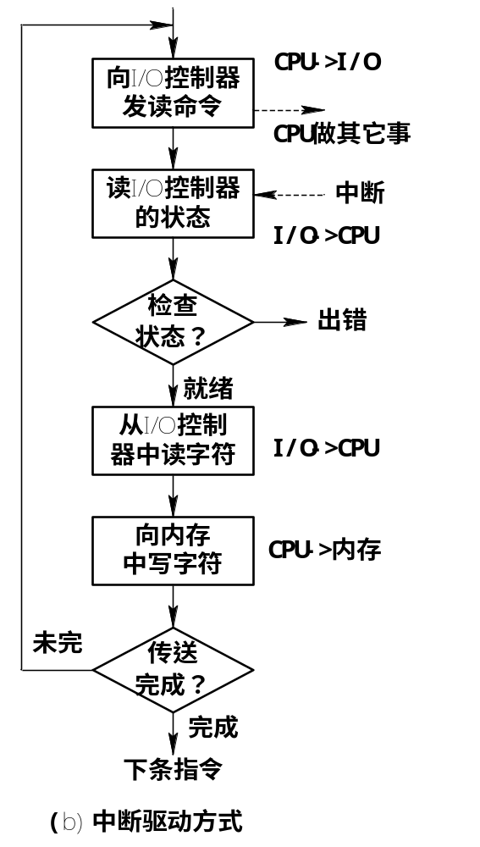
图5-7 中断驱动方式的流程
Notes:
刚才描述的中断驱动的过程，如图5-7所示。

Slide 34
中断控制方式的特点
  中断控制方式比程序直接控制方式提高了CPU的利用率。
  每输入输出一个数据都发生中断,传输一次数据需要多次中断,浪费了CPU的处理时间。
  I/O以字节为单位
  CPU与I/O设备并行操作。
Notes:
中断控制方式比程序直接控制方式提高了CPU的利用率，CPU与I/O设备并行操作。
但是，由于I/O操作直接由 CPU 控制，每传送一个字符或一个字，都要发生一次中断，仍然占用了大量的 CPU 处理时间，因此可以通过为外围设备增加缓冲寄存器存放数据来减少中断次数。

Slide 35
5.2 I/O控制方式
5.2.1 程序I/O方式
5.2.2 中断驱动I/O方式
5.2.3 直接存储器访问DMA I/O控制方式
5.2.4 I/O通道控制方式
Notes:
接下来我们看下直接存储访问控制方式，又称为 DMA

Slide 36
5.2.3 直接存储器访问DMA I/O控制方式
1.DMA(Direct Memory Access)控制方式的引入
  中断驱动I/O是以字节为单位的。每完成一个字节的I/O,控制器便向CPU发一中断,请求CPU中断处理。例如,为了从磁盘中读出1KB的数据块,需要中断1K次CPU，所以速度还是受限。
直接存储器存取控制方式的概念
  是指对I/O设备的控制由DMA控制器完成,在DMA控制器的作用下,设备和主存之间可以成批地进行数据交换,而不用CPU的干涉。
  基本思想是在I/O设备和内存之间开辟直接的数据交换通路，无需CPU的干涉。
Notes:
在中断驱动方式中，I/O设备与内存之间的数据交换必须要经过CPU中的寄存器，所以速度还是受限，
而DMA（直接存储器存取）方式的基本思想是在I/O设备和内存之间开辟直接的数据交换通路，而不用CPU的干涉。

Slide 37
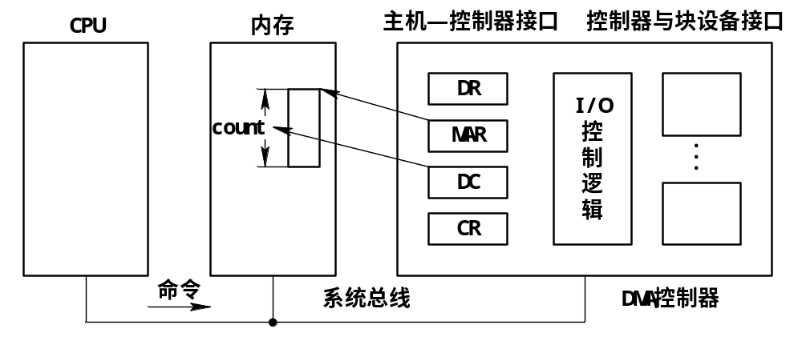
2.DMA控制器的组成
  主机与DMA控制器的接口
  DMA控制器与块设备的接口
  I/O控制逻辑
图5-8 DMA控制器的组成
Notes:
、DMA控制器的组成包括：
（1）主机与DMA控制器的接口
数据寄存器(DR) 内存地址寄存器(MAR)
数据计数器(DC) 命令/状态寄存器(CR)
（2）DMA控制器与块设备的接口
（3）I/O控制逻辑

Slide 38
为了实现在主机与控制器之间成块数据的直接交换, 必须在DMA控制器中设置如下四类寄存器:
(1)命令/状态寄存器CR。用于接收从CPU发来的I/O命令或有关控制信息,或设备的状态。
(2)内存地址寄存器MAR。在输入时,它存放把数据从设备传送到内存的起始目标地址;在输出时,它存放由内存到设备的内存源地址。
(3)数据寄存器DR。用于暂存从设备到内存,或从内存到设备的数据。
(4)数据计数器DC。存放本次CPU要读或写的字(节)数。
Notes:
为了实现在主机与控制器之间成块数据的直接交换, 必须在DMA控制器中设置如下四类寄存器:

Slide 39
DMA工作原理——实际上是对总线控制权的窃取：
直接存储器存取控制方式的步骤
（1）首先，从存放输入数据的内存起始地址、要传送的字节数送入DMA控制器的内存地址寄存器和传送字节计数器; 中断允许位和启动位置成1, 启动设备。
（2） 发出传输要求进程进入等待状态,进程调度程序调度 其他进程占据CPU。
（3）DMA控制器不断窃取总线控制权, 数据不断写入内存。
（4）传送完毕, 发出中断信号。
（5）CPU接到中断信号转入中断处理程序处理。
（6）中断处理结束, CPU返回原进程或切换到新的进程
Notes:
DMA工作原理——实际上是对总线控制权的窃取：
（1）首先，从存放输入数据的内存起始地址、要传送的字节数送入DMA控制器的内存地址寄存器和传送字节计数器; 中断允许位和启动位置成1, 启动设备。
（2） 发出传输要求进程进入等待状态,进程调度程序调度 其他进程占据CPU。
（3）DMA控制器不断窃取总线控制权, 数据不断写入内存。
（4）传送完毕, 发出中断信号。
（5）CPU接到中断信号转入中断处理程序处理。
（6）中断处理结束, CPU返回原进程或切换到新的进程

Slide 40
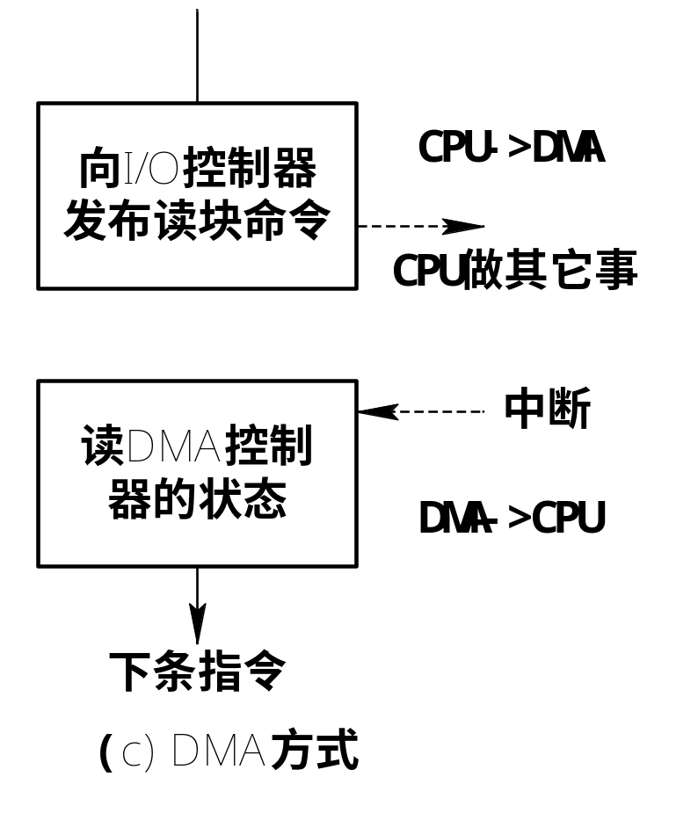
图5-7 DMA方式的流程
Notes:
5-7和5-9给出了刚才我们所描述的直接存储器存取控制方式的流程。

Slide 41
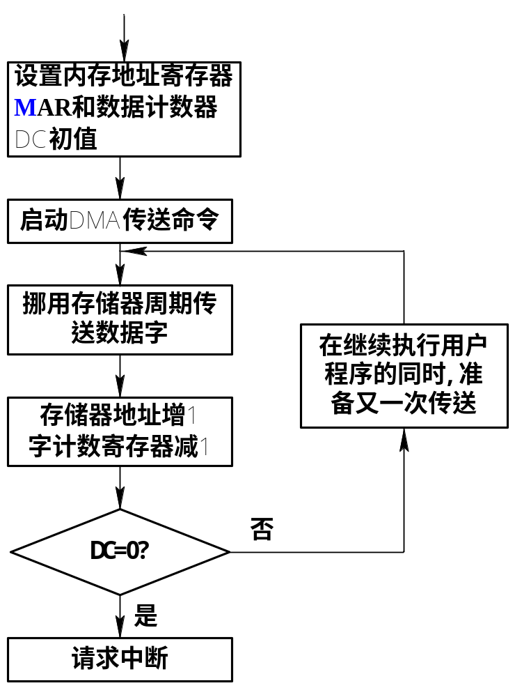
3.DMA工作过程
图5-9 DMA方式的工作流程
Notes:
DMA方式的工作过程是：
CPU读写数据时，它给I/O控制器发出一条命令，启动DMA控制器，然后继续其他工作。之后CPU就把控制操作委托给DMA控制器，由该控制器负责处理。DMA控制器直接与存储器交互，传送整个数据块，每次传送一个字，这个过程不需要CPU参与。当传送完成后，DMA控制器发送一个中断信号给处理器。因此只有在传送开始和结束时才需要CPU的参与。

Slide 42
特点
  (1)数据传输的基本单位是数据块(连续)
  (2)大大减少中断次数
  (3)所传送的数据是从设备直接送入内存的,或者相反
  (4)仅在传送一个或多个数据块的开始和结束时才需CPU干预,整块数据的传送是在DMA控制器控制下完成的。
  (5)I/O数据传输速度快,CPU负担少。
  (6)在DMA方式下,数据的传送方向、存放数据的内存始址及传送数据的长度等都由CPU控制。每台设备需要配一个DMA控制器。
Notes:
DMA方式的特点：
① 数据传送以数据块为基本单位
② 所传送的数据从设备直接送入主存，或者从主存直接输出到设备上
③ 仅在传送一个或多个数据块的开始和结束时才需 CPU 的干预，而整块数据的传送则是在控制器的控制下完成。
(5)I/O数据传输速度快,CPU负担少。
(6)在DMA方式下,数据的传送方向、存放数据的内存始址及传送数据的长度等都由CPU控制。每台设备需要配一个DMA控制器。
DMA方式和中断驱动控制方式相比，减少了 CPU 对 I/O 操作的干预，进一步提高了 CPU 与 I/O 设备的并行操作程度。 并且，DMA方式的线路简单、价格低廉，适合高速设备与主存之间的成批数据传送，小型、微型机中的快速设备均采用这种方式，但其功能较差，不能满足复杂的 I/O 要求。

Slide 43
5.2 I/O控制方式
5.2.1 程序I/O方式
5.2.2 中断驱动I/O方式
5.2.3 直接存储器访问DMA I/O控制方式
5.2.4 I/O通道控制方式
Notes:
最后我们看下I/O通道控制方式

Slide 44
5.2.4 I/O通道控制方式
通道控制方式的概念
  是一种以内存为中心,是设备与内存直接交换数据的控制方式。CPU只需要发出启动指令,指出通道相应的操作和I/O设备,该指令就可以启动通道并使该通道从内存中调出相应的通道指令执行。
Notes:
前面我们介绍过通道，是独立于 CPU 的专门负责输入输出控制的处理机，控制设备与内存直接进行数据交换。有自己的通道指令，这些指令由 CPU 启动，并在操作结束时向 CPU 发出中断信号。
由此，我们知道，通道控制方式，就是一种是一种以内存为中心,是设备与内存直接交换数据的控制方式。CPU只需要发出启动指令, 指出通道相应的操作和I/O设备, 就可以启动通道并使该通道从内存中调出相应的通道指令执行

Slide 45
1.I/O通道控制方式的引入
  与DMA类似,是以内存为中心的数据交换方式
  它可进一步减少CPU的干预,即把对一个数据块的读(或写)为单位的干预,减少为对一组数据块的读(或写)及有关的控制和管理为单位的干预
  一个通道控制多台设备
  CPU仅在I/O操作的开始和结束时花费少量时间处理与I/O有关的工作
  可实现CPU、通道和I/O设备三者的并行操作,从而更有效地提高整个系统的资源利用率
Notes:
I/O通道是指专门负责输入/输出的处理机。I/O通道方式是DMA方式的发展，它可以进一步减少CPU的干预，即把对一个数据块的读（或写）为单位的干预，减少为对一组数据块的读（或写）及有关的控制和管理为单位的干预。同时，又可以实现CPU、通道和I/O设备三者的并行操作，从而更有效地提高整个系统的资源利用率。

Slide 46
通道控制方式的步骤
  ①当进程要求输入数据时,CPU发启动指令指明I/O操作、设备号和对应通道。
  ②对应通道接收到CPU发来的启动指令后,把存放在内存中的通道指令程序读出,并执行通道程序,控制设备将数据传送到内存中指定的区域。
  ③若数据传输结束,则向CPU发出中断请求。CPU收到中断信号后转中断处理程序,唤醒等待输入完成的进程,并返回被中断的程序。
  ④在以后的某个时刻,进程调度程序选中提出请求输入的进程,该进程从指定的内存始址取出数据做进一步处理。
Notes:
通道控制方式的步骤 如下：
①当进程要求输入数据时,CPU发启动指令指明I/O操作、设备号和对应通道。
②对应通道接收到CPU发来的启动指令后,把存放在内存中的通道指令程序读出,并执行通道程序,控制设备将数据传送到内存中指定的区域。
③若数据传输结束,则向CPU发出中断请求。CPU收到中断信号后转中断处理程序,唤醒等待输入完成的进程,并返回被中断的程序。
④在以后的某个时刻,进程调度程序选中提出请求输入的进程,该进程从指定的内存始址取出数据做进一步处理。

Slide 47
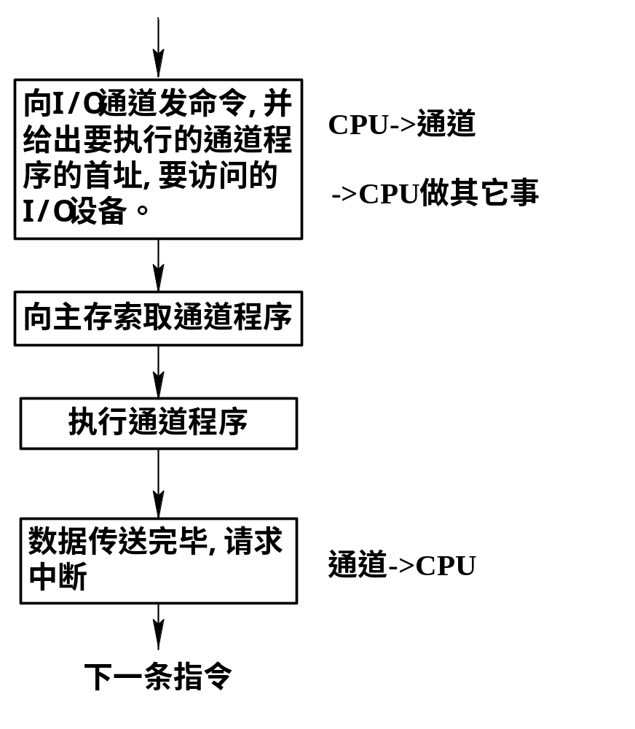
当CPU要完成一组相关的读（或写）操作及有关控制时，只需向I/O通道发送一条I/O指令，以给出其所要执行的通道程序的首地址和要访问的I/O设备，通道接到该指令后，通过执行通道程序便可完成CPU指定的I/O任务，数据传送结束时向CPU发中断请求。
图 通道的工作流程
Notes:
当CPU要完成一组相关的读（或写）操作及有关控制时，只需向I/O通道发送一条I/O指令，以给出其所要执行的通道程序的首地址和要访问的I/O设备，通道接到该指令后，通过执行通道程序便可完成CPU指定的I/O任务，数据传送结束时向CPU发中断请求。

Slide 48
通道控制方式特点:
①I/O通道是一种特殊的处理器,它具有执行I/O操作指令的能力。
②I/O通道通过执行通道(I/O)程序来控制I/O操作,完成I/O任务。
③通道程序是放在内存中的,即通道与CPU共享内存。
④CPU、通道、I/O设备三者并行工作。
⑤能传送多个数据块。
Notes:
/O通道与一般处理机的区别是：I/O通道是一种特殊的处理器,它具有执行I/O操作指令的能力，
通道指令的类型单一，没有自己的内存，通道所执行的通道程序是放在主机的内存中的，也就是说通道与CPU共享内存。 I/O通道通过执行通道(I/O)程序来控制I/O操作,完成I/O任务。
CPU、通道、I/O设备三者并行工作， 并且能传送多个数据块。

Slide 49
2.通道程序
  (1)操作码
    规定指令所执行的操作,如读、写、控制等
  (2)内存地址
    标明字符送入内存或从内存取出的内存首址
  (3)计数
    本条指令所要读/写的字节数
  (4)通道程序结束位
    表示通道程序是否结束,P=1表示结束
  (5)记录结束标志
    R=0,表示本指令与下一指令处理同一个记录;R=1表示处理某记录的最后一条指令
Notes:
我们在这里给了一个通道程序的示例，他主要包括，操作码，内存地址，计数，程序结束位P，记录结束标志R等等。

Slide 50
通道程序是否结束,P=1表示结束
与下一指令处理是否同一个记录
操作 | P | R | 计数 | 内存地址
WRITE | 0 | 0 | 80 | 813
WRITE | 0 | 0 | 140 | 1034
WRITE | 0 | 1 | 60 | 5830
WRITE | 0 | 1 | 300 | 2000
WRITE | 0 | 0 | 250 | 1850
WRITE | 1 | 1 | 250 | 720
写成一条纪录
写成一条纪录
写成一条纪录
Notes:
程序结束位P，记录结束标志R
假设我们把内存的一部分数据写到外存上，那么这里的P表示的是通道程序是否结束的标识，如果是0表示通道程序还没结束， 直到P=1表示结束
R表示的是一条指令处理的记录与下一指令处理的记录是否为同一条，R=0,，表示他们处理的是同一条， R=1则表示，他与下一条指令处理的不是同一条记录。
那么这里，投三条指令，处理的是同一条记录；而第三条指令与第四条指令则处理的 不同的记录。

Slide 51
内容概述
5.1 I/O系统
5.2 I/O控制方式
5.3 缓冲管理
5.4 设备分配
5.5 设备处理
5.6 磁盘存储器管理

Slide 52
5.3 缓冲管理
5.3.1 缓冲的引入
5.3.2 单缓冲和双缓冲
5.3.3 循环缓冲
5.3.4 缓冲池(Buffer Pool)

Slide 53
5.3.1 缓冲的引入
(1)缓和CPU与I/O设备间速度不匹配的矛盾。
(2)减少对CPU的中断频率,放宽对CPU中断响应时间的限制。
(3)提高CPU和I/O设备之间的并行性。
Notes:
现在的操作系统的IO设备与处理机交换数都采用了缓冲区。这里缓冲古去是一个存储区域，由专门的硬件寄存器组成。硬件成本高，所以缓冲区较小，通常用于速度比较高的场合。
在操作系统中，一般更多是使用内存作为缓冲区。
引入缓冲区的主要原因是，这么几种：
(1)缓和CPU与I/O设备间速度不匹配的矛盾。
(2)减少对CPU的中断频率,放宽对CPU中断响应时间的限制。
(3)提高CPU和I/O设备之间的并行性。

Slide 54
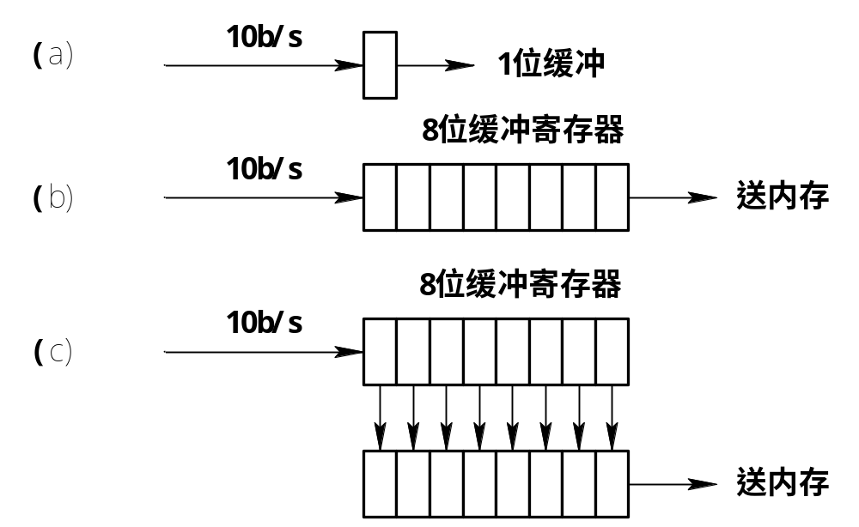
图5-10 利用缓冲寄存器实现缓冲
Notes:
图给出的是利用寄存器实现缓冲，
分别是设置1位缓冲寄存器，8位缓冲寄存器，和设置两个8位寄存器的情况，意味着CPU中断的频率降低，通过缓冲的设置，减少对CPU的中断, 放宽对CPU中断响应时间的限制。

Slide 55
对缓冲区的理解
  ①缓冲是提高CPU与外设并行程度的一种技术。
  ②凡是数据来到速度和离去速度不同的地方都可以使用缓冲区。如CPU与内存之间有高速缓存(Cache Memory),主存与显示器之间有显示缓存,主存与打印机之间有打印缓存等等。
  ③缓冲的实现方式有两种:一是,采用硬件缓冲器实现;二是,在内存划出一块区域,专门用来存放临时输入输出的数据,这个区域称为缓冲区。
  ④根据系统设置缓冲区的个数,将缓冲技术分为:单缓冲、双缓冲、循环缓冲、缓冲池。
Notes:
对于缓冲区的理解，我们知道， 首先，缓冲是提高CPU与外设并行程度的一种技术。
凡是数据来到速度和离去速度不同的地方都可以使用缓冲区。 如CPU与内存之间有高速缓存(Cache Memory),主存与显示器之间有显示缓存,主存与打印机之间有打印缓存等等。
对于缓冲的实现方式两种:一是,采用硬件缓冲器实现;二是,在内存划出一块区域,专门用来存放临时输入输出的数据,这个区域称为缓冲区。
那么， 根据系统设置缓冲区的个数,将缓冲技术分为:单 缓冲、双缓冲、循环缓冲、缓冲池。

Slide 56
5.3 缓冲管理
5.3.1 缓冲的引入
5.3.2 单缓冲和双缓冲
5.3.3 循环缓冲
5.3.4 缓冲池(Buffer Pool)

Slide 57
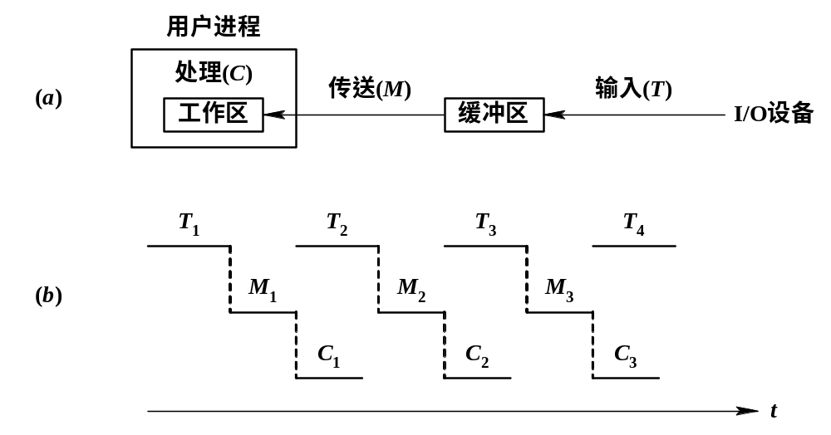
5.3.2 单缓冲和双缓冲
1.单缓冲(Single Buffer)
串行
图5-11 单缓冲工作示意图
Notes:
首先看下，单缓冲和双缓冲，
单缓冲： 是当一个用户进程发出I/O请求时，OS在主存中会为他分配一缓冲区，实现预读和滞后写。
这有点像管道通信，但是通信数据只有一个数据区那么大，如果缓冲区中数据还没被读取完毕，用户进程会被阻塞，否则缓冲区内容会被覆盖。
当块设备输入时，系统会对每一整块数据的处理时间等于=max(C,T)+M。这里，C是CPU处理数据的时间， T是一个数据块读入缓冲区的时间， M表示的是，缓冲区中数据送入用户的时间。
那么，如果没有缓冲区，系统会对每一整块数据的处理时间T+C

Slide 58
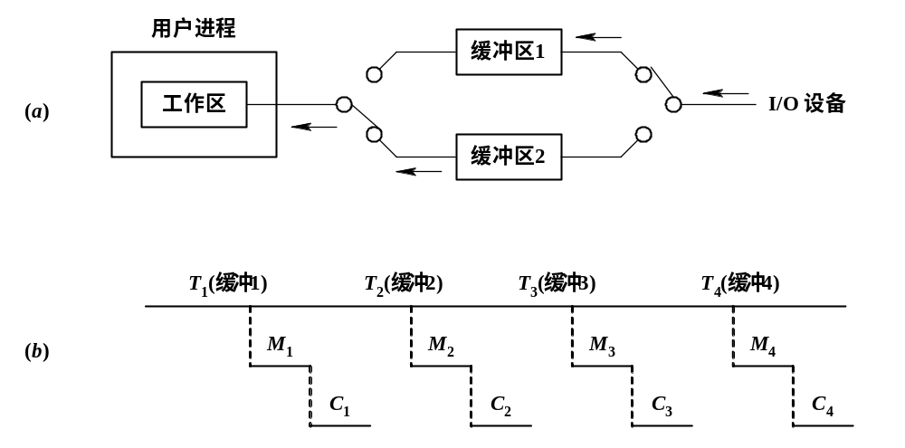
并行
2.双缓冲(Double Buffer)
图5-12 双缓冲工作示意图
Notes:
为了加快输入和输出的速度，系统又引入了双缓冲区机制，也成为缓冲对换。
设备输入时，先将数据送入一个第一个缓冲区，装满后在转向第二个缓冲区。那么，这个时候操作系统可以将数据从缓冲区1中移出，送入用户进程。并继而由CPU使用数据。
双缓冲时，处理一个数据块的时间MAX（C,T），C是CPU处理数据的时间， T是一个数据块读入缓冲区的时间，

Slide 59
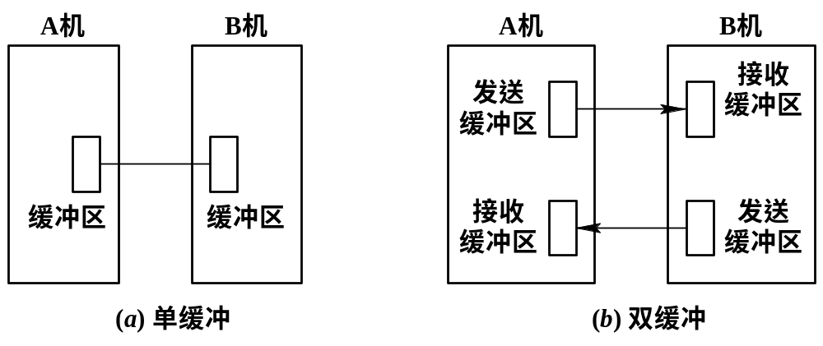

实现了双向数据传输
为了实现双向数据传输，必须在两台机器中都设置两个缓冲区，一个用作发送缓冲区，另一个用作接收缓冲区。
只能实现单向的数据传输
图5-13 双机通信时缓冲区的设置
Notes:
采用双缓冲后，可以用作双向数据传输，这个时候，必须在两台机器中都设置两个缓冲区，一个用作发送缓冲区，另一个用作接收缓冲区。

Slide 60
5.3 缓冲管理
5.3.1 缓冲的引入
5.3.2 单缓冲和双缓冲
5.3.3 循环缓冲
5.3.4 缓冲池(Buffer Pool)

Slide 61
5.3.3 循环缓冲
循环缓冲的引入
  当输入与输出速度基本匹配时,双缓冲能获得较好效果;当速度相差较大时,可引入多个缓冲,组织成循环缓冲的形式
1.循环缓冲的组成
  多个缓冲区
    用于装输入数据的空缓冲区R
    已装满数据的满缓冲区G
    计算进程正在使用的现行工作缓冲区C
  多个指针
    指示计算进程下一可用缓冲区Nextg
    指示输入进程下一可用空缓冲区Nexti
    指示计算进程正在使用的缓冲区Current
Notes:
在输入输出速度相差比较大的时候， 系统可以采用多个缓冲形成的循环缓冲
1、循环缓冲区，由多个缓冲区和多个指针形成。
多个缓冲区，每个缓冲区的大小相同。缓冲区类型有：空缓冲区R、满缓冲区G、正在使用缓冲区C
多个指针：Nexti指示输入进程下一可用空缓冲区、Nextg用于指示计算进程下一可用缓冲区、Current指示计算进程正在使用的缓冲区

Slide 62
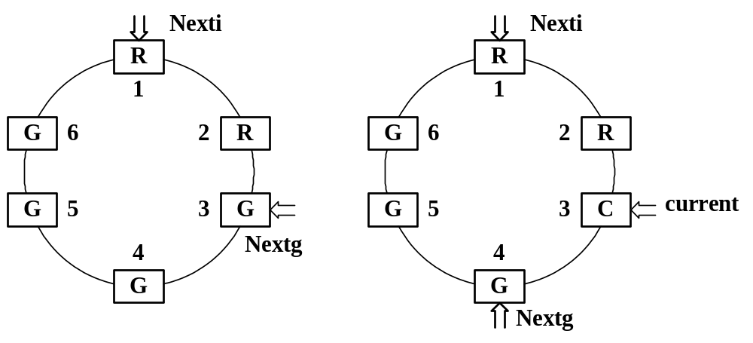
空缓冲区
满缓冲区
工作缓冲区
图5-14 循环缓冲
Notes:
图5-14给出了循环缓冲示意图

Slide 63
2.循环缓冲区的使用
  (1)Getbuf过程
    为计算进程和输入进程提供缓冲区,并移动指针
  (2)Releasebuf过程
    当计算进程或输入使用完缓冲区后,调用过程将缓冲区释放
3.进程同步
  (1)Nexti指针追赶上Nextg指针
    输入进程速度大于计算进程,全部空缓冲区已满,无可用缓冲区,输入进程阻塞
  (2)Nextg指针追赶上Nexti指针
    计算进程速度大于输入进程,全部缓冲区空,无可用数据,计算进程阻塞
Notes:
上图中，对于循环缓冲区使用时，
nextg：指示下一个应取数据的buf
nexti：指示下一个空buf.
Getbuf：
取nextg对应缓冲区提供使用，将Nextg置为空
取Nexti对应缓冲区提供使用，将Nexti置为满，
Releasebuf: 如果C空，则改为R；若C满，则改为G；
————————————————

Slide 64
5.3 缓冲管理
5.3.1 缓冲的引入
5.3.2 单缓冲和双缓冲
5.3.3 循环缓冲
5.3.4 缓冲池(Buffer Pool)

Slide 65
5.3.4 缓冲池(Buffer Pool)
1. 缓冲池的组成
专用缓冲的利用率不高,因此设置公用缓冲池,其中至少应含有以下三种类型的缓冲区:
①空(闲)缓冲区;
②装满输入数据的缓冲区;
③装满输出数据的缓冲区。
为了管理上的方便,可将相同类型的缓冲区链成一个队列,于是可形成以下三个队列:
(1)空缓冲队列emq。由空缓冲区所链成的队列;
(2)输入队列inq。由装满输入数据的缓冲区所链成的队列;
(3)输出队列outq。由装满输出数据的缓冲区所链成的队列。
Notes:
前面，我们介绍了几种缓冲区，。但是当系统配置较多的设备时，使用专用缓冲区就要消耗大量的内存空间，并且利用率不高。
那么，为了提高缓冲区的利用率，使用公用缓冲池，池中的缓冲区可供多个进程共享。
公用缓冲池,其中至少应含有以下三种类型的缓冲区:
①空(闲)缓冲区;
②装满输入数据的缓冲区;
③装满输出数据的缓冲区。
为了管理上的方便,可将相同类型的缓冲区链成一个队列,于是可形成以下三个队列:
(1)空缓冲队列emq。由空缓冲区所链成的队列;
(2)输入队列inq。由装满输入数据的缓冲区所链成的队列;
(3)输出队列outq。由装满输出数据的缓冲区所链成的队列。

Slide 66
资源信号量
2.Getbuf过程和Putbuf过程
Procedure Getbuf(type)//用于从type所指定的队列的队首
begin // , 摘下一个缓冲区
P(RS(type));
P(MS(type));
B(number):=Takebuf(type); //从队首摘下一个缓冲区
V(MS(type));
end
Procedure Putbuf(type, number)//用于将用参数number所指示的缓冲区
begin // , 挂在type队列上
P(MS(type));
Addbuf(type, number); //将指定缓冲区挂在type指定队列上
V(MS(type));
V(RS(type));
end
互斥信号量
Notes:
MS(type)：用于互斥访问缓冲池队列的互斥信号量
RS(type)：用于保证进程同步使用缓冲区的资源信号量
Takebuf(type)：用于从type所指示的队列的队首摘下一个缓冲
Addbuf(type,number)：用于将由参数number所指示的缓冲区挂在type队列上

Slide 67
2．缓冲池的工作方式
收容输入
提取输入
收容输出
提取输出
Notes:
缓冲池包括四个工作缓冲区
hin：收容输入数据
sin：提取输入数据
hout：收容输出数据
sout：提取输出数据

Slide 68
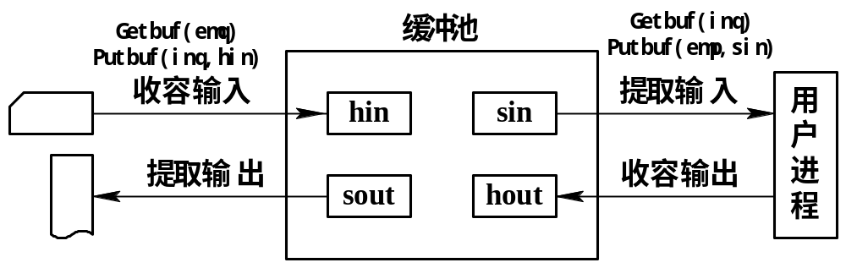
3.缓冲区的工作方式
图5-15 缓冲区的工作方式
Notes:
四个工作缓冲区
hin：getbuf(emq); 数据装入；putbuf(inq,hin)
sin：getbuf(inq); 数据提取；putbuf(emq,sin)
hout：getbuf(emq);数据装入；putbuf(outq, hout)
sout：getbuf(outq);数据提取；putbuf(emq,sout)

Slide 69
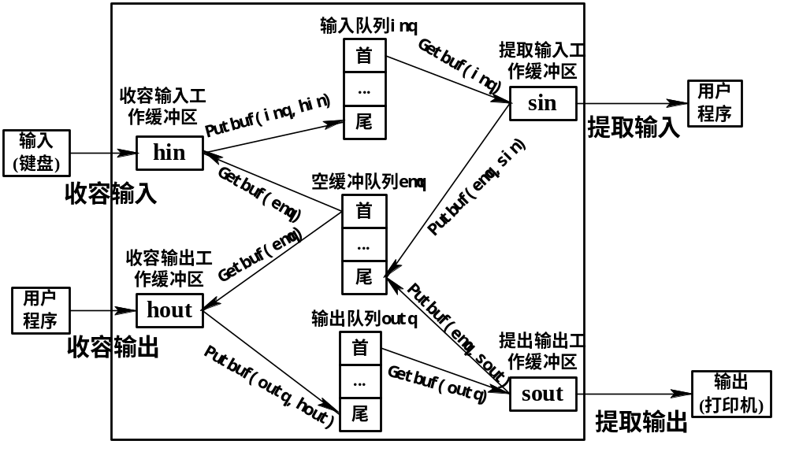
1
3
2
2
3
1
1
2
3
3
2
1
Notes:
图中给出的是缓冲池三类缓冲队列的工作情况，同学们可以课后看一下，这里不在具体去陈述了。

Slide 70
内容概述
5.1 I/O系统
5.2 I/O控制方式
5.3 缓冲管理
5.4 设备分配
5.5 设备处理
5.6 磁盘存储器管理

Slide 71
5.4 设备分配
5.4.1 设备分配中的数据结构
5.4.2 设备分配时应考虑的因素
5.4.3 设备独立性
5.4.4 独占设备的分配程序
5.4.5 SPOOLing技术
Notes:
接下来，我们看下设备管理中的设备分配

Slide 72
5.4.1 设备分配中的数据结构
在多道程序环境下,系统中的设备所有进程共享,为防止进程对系统资源的无序竞争,必须由系统统一分配设备
为确保CPU与设备之间能进行通信,还应分配相应的控制器和通道
为实现设备分配,系统中应设置相应的数据结构
Notes:
在多道程序环境下，系统中的设备供所有进程共享。为防止进程对系统资源的无序竞争，系统设备不允许用户自行使用，必须由系统统一分配。
每当进程向系统提出I/O请求时，只要是可能和安全的，设备分配程序会按照一定的策略，把设备分配给请求用户（进程）。
在有的的系统中，为了确保在CPU与设备之间能进行通信，还应分配相应的控制器和通道。
而为了实现设备分配, 系统需要设置相应的数据结构

Slide 73
设备控制表DCT
控制器控制表COCT
通道控制表CHCT
系统设备表SDT
Notes:
在进行设备分配时，通常都需要一些表格的帮助， 记录相应设备或控制器的状态 以及对设备或控制器进行控制所需的信息。
在进行设备分配时所需的数据结构（表格）：设备控制表（DCT）、控制器控制表（COCT）、通道控制表（CHCT）和系统设备表（SDT）等。

Slide 74
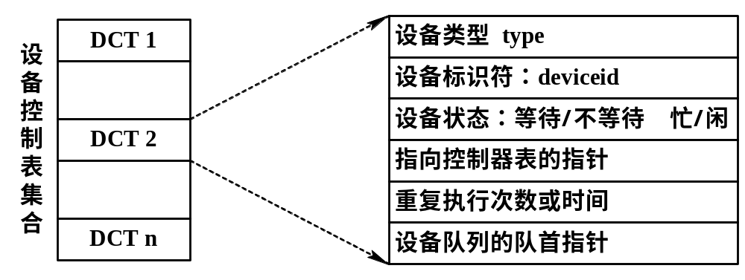
1.设备控制表DCT
系统为每个设备配置一张设备控制表,用于记录设备的特性及I/O控制器连接的情况。
图5-20 设备控制表
每个设备一张，记录本设备的情况
Notes:
系统为每一个设备都配置了一张设备控制表，用于记录本设备的情况：
包括：
设备类型：type、
设备标识符：deviceid、
设备状态：等待/不等待 忙/闲、
指向控制器表的指针、
重复执行次数或时间、以及设备队列的队首指针。

Slide 75
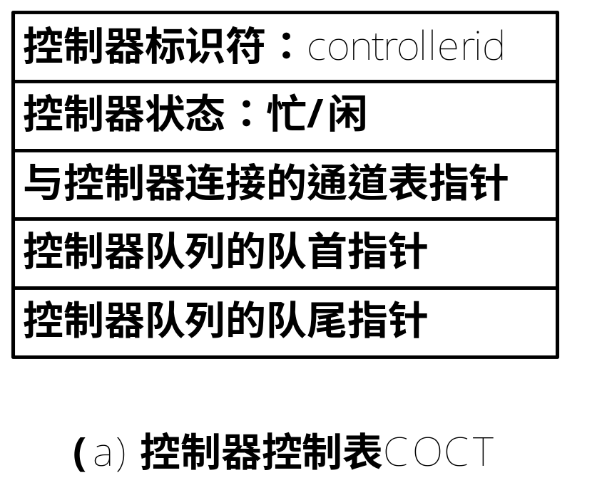
2.控制器控制表、通道控制表和系统设备表
每个控制器配置一张表,它反映控制器的使用状态以及和通道的连接状况等。
图5-21 COCT、CHCT和SDT表
一个控制器一张
Notes:
控制器控制表、通道控制表和系统设备表： 每个控制器配置一张表,它反映控制器的使用状态以及和通道的连接状况等。
1）控制器控制表（COCT，Controller control table）。系统为每一个控制器都设置了一张用于记录本控制器情况的控制器控制表。其中记录了：
>控制器标识符-controllerid、控制器状态-忙/闲、与控制器连接的通道表指针、控制器队列的队首指针、控制器队列的队尾指针。

Slide 76
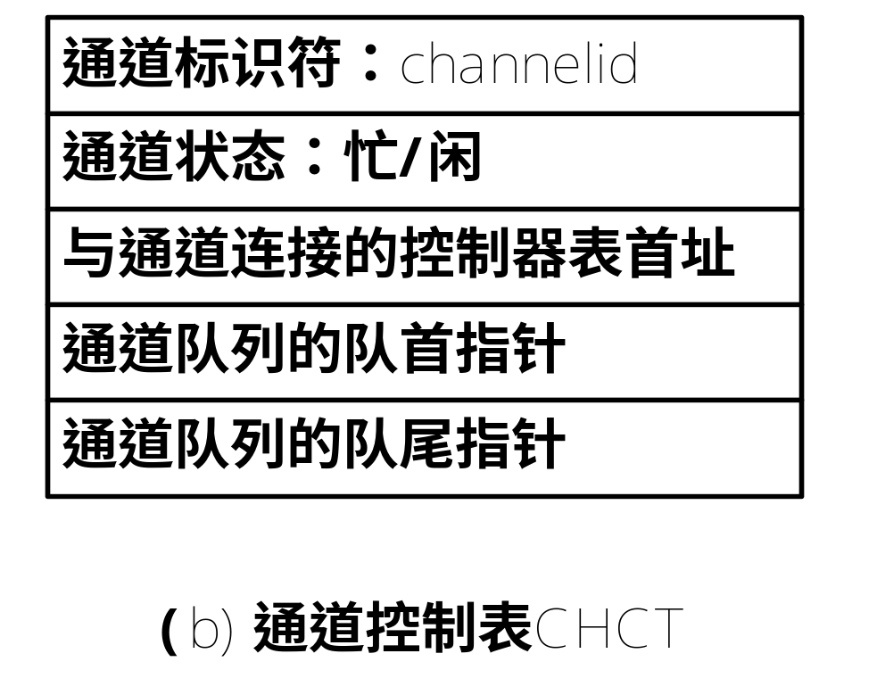
为每个通道配置一张表,它反映通道的使用状态。
图5-21 COCT、CHCT和SDT表
一个通道一张
Notes:
2）通道控制表（CHCT，Channel control table）。每个通道都配有一张通道控制表。其中记录了：
> 通道标识符-channelid、通道状态-忙/闲、与通道连接的控制器表的指针通道队列的队首指针、通道队列的队尾指针。

Slide 77
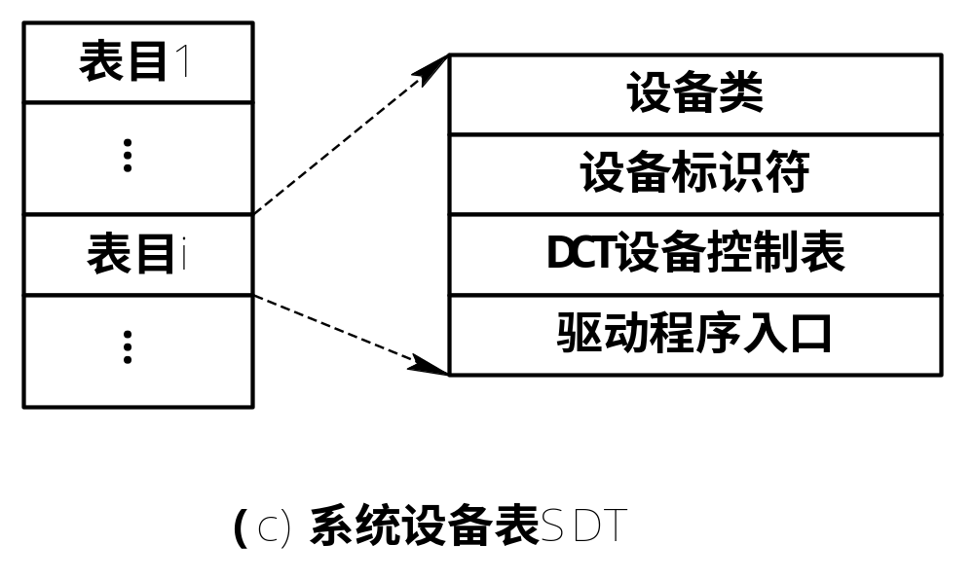
它记录已被连接到系统中的所有物理设备的情况,每个物理设备占一个表目。整个系统配置一张。
图5-21 COCT、CHCT和SDT表
整个系统一张，记录已被连接到系统中的所有物理设备的情况
Notes:
3）系统设备表（SDT，System device table）。属于系统范围的数据结构，其中记录了系统中全部设备的情况。每个设备占一个表目，其中包括有
>设备类型、设备标识符、设备控制表及设备驱动程序的入口等项。

Slide 78
5.4 设备分配
5.4.1 设备分配中的数据结构
5.4.2 设备分配时应考虑的因素
5.4.3 设备独立性
5.4.4 独占设备的分配程序
5.4.5 SPOOLing技术
Notes:
接下来看下设备分配需要考虑的因素

Slide 79
5.4.2 设备分配时应考虑的因素
1.设备的固有属性
  (1)独占性
    独占设备是不能同时共用的设备,即在一段时间内,该设备只允许一个进程独占。
  (2)共享性
    允许多个进程同时共享
  (3)可虚拟性
    虚拟设备是利用某种技术把独占设备改造成可由多个进程共用的设备。
Notes:
在分配设备时，首先应考虑与设备分配有关的设备属性。
设备的固有属性可分成三种：
独占性，指这种设备在一段时间内只允许一个进程独占，即“临界资源”；
共享性，指这种设备允许多个进程同时共享；
可虚拟性，设备本身虽是独占设备，但经过某种技术处理，可以把它改造成虚拟设备。

Slide 80
2.以上三种设备对应的分配策略
  (1)独占设备
    缺点:设备不能充分利用,防止死锁
  (2)共享设备
    注意各进程的访问次序进行合理调度
  (3)虚拟设备
Notes:
根据设备的固有属性应采取不同的分配策略：
1）独占设备。对于独占设备，应采用独享分配策略，即将一个设备分配给某进程后，便由该进程独占，直至该进程完成或释放该设备，然后系统才能再将该设备分配给其他进程使用。缺点：设备得不到充分利用，而且还可能引起死锁。
2）共享设备。对于共享设备，可同时分配给多个进程使用，此时需注意对这些进程访问该设备的先后次序进行合理的调度。
3）可虚拟设备。由于可虚拟设备是指一台物理设备在采用虚拟技术后，可变成多台逻辑上的虚拟设备，因而说，一台可虚拟设备是可共享的设备，可以将它同时分配给多个进程使用。

Slide 81

2.设备分配算法
  (1)先来先服务
  (2)优先级高者优先
3.设备分配中的安全性
  (1)安全分配方式
    每当进程发出I/O请求后,便进入阻塞状态,I/O操作完成后唤醒
    摒弃了“请求和保持”条件,不会产生死锁
    缺点:进程进展缓慢
  (2)不安全分配方式
    进程发出I/O请求后仍继续运行
    可操作多个设备,推进迅速快
缺点：可能产生死锁
Notes:
对设备进行分配的算法，与进程调度的算法有些相似之处，，通常只采用以下两种分配算法：
1）先来先服务。当有多个进程对同一设备提出I/O请求时， 根据进程对某设备提出请求的先后次序，将这些进程排成一个设备请求队列，设备分配程序总是把设备首先分配给队首进程。
2）优先级高者优先。在进程调度时，优先权高的进程优先获得处理机。
设备分配还应考虑设备分配的安全性：从进程运行的安全性考虑，设备分配有以下两种方式。
1）安全分配方式。那么，这种分配方式，每当进程发出I/O请求时，便进入阻塞状态，直到其I/O操作完成时才被唤醒。
采用这种分配策略时，一旦进程已经请求（获得）某种设备（资源）后便阻塞，那么这个进程就不可能再请求其他任何资源，因此，这种分配方式，已经摒弃了造成死锁的四个必要条件之一的"请求和保持"条件，从而使设备分配是安全的。缺点：进程进展缓慢，即CPU与I/O设备是串行工作的。
2）不安全分配方式。是进程在发出I/O请求后仍继续运行，需要时又发出第二个I/O请求、第三个I/O请求等。仅当进程所请求的设备已被另一进程占用时，请求进程才进入阻塞状态。这种分配方式的优点是：一个进程可同时操作多个设备，使进程推进迅速。缺点：分配不安全，可能出现死锁

Slide 82
5.4 设备分配
5.4.1 设备分配中的数据结构
5.4.2 设备分配时应考虑的因素
5.4.3 设备独立性
5.4.4 独占设备的分配程序
5.4.5 SPOOLing技术

Slide 83
5.4.3 设备独立性
1.设备独立性(Device Independence)的概念
  为了提高OS的可适应性和可扩展性,在现代OS中都毫无例外地实现了设备独立性,也称为设备无关性
  其基本含义是:应用程序独立于具体使用的物理设备,即是指用户在编程序时所使用的设备与实际设备无关。
  为了实现设备独立性而引入了逻辑设备和物理设备这两个概念
  在应用程序中,使用逻辑设备名称来请求使用某类设备;而系统在实际执行时,还必须使用物理设备名称
  系统须具有将逻辑设备名称转换为某物理设备名称的功能,这非常类似于存储器管理中所介绍的逻辑地址和物理地址的概念
Notes:
设备独立性又称为设备无关性，是指应用程序独立于物理设备。这么做的目的，主要是为了提高OS的可适应性和可扩展性。
为了实现设备独立性而引入了逻辑设备和物理设备这两个概念
在应用程序中,使用逻辑设备名称来请求使用某类设备;而系统在实际执行时,还必须使用物理设备名称
而对系统的要求是，系统应该具有将逻辑设备名称转换为对应的某个物理设备名称的功能, 这点类似于前面存储器管理中讲的逻辑地址和物理地址的概念

Slide 84
设备独立性的优点
  (1)设备分配时的灵活性
    系统可将该逻辑设备类中的任一台分配给进程使用
    所有设备均占用时才阻塞
  (2)易于实现I/O重定向
    所谓I/O重定向,指用于I/O操作的设备可以更换,而不必变应用程序
    如调试程序时输出到屏幕,而实际应用时改为输出到打印机(逻辑设备表中的显示终端改为打印机)
Notes:
在设备具有独立性这个特点之后，系统就可以将该逻辑设备类中的任一台分配给进程使用，用户编程时可以使用设备的逻辑名，而避免直接使用实际设备名，因此设备分配具有灵活性。
并且用户程序不涉及实际设备而使用逻辑设备的话，那么它所要求的输入输出便与物理设备无关。因此， 设备独立性可以提高用户程序的可适应性。

Slide 85
2.设备独立性软件
  为了实现设备独立性,必须在设备驱动程序上设置一层软件,称为设备独立性软件
设备独立性软件主要功能
  (1)执行所有设备的公有操作
    对独立设备的分配与回收
    将逻辑设备名映射为物理设备名,进一步可以找到相应物理设备的驱动程序
    对设备进行保护,禁止用户直接访问设备
    缓冲管理,即对字符设备和块设备的缓冲区进行有效的管理
    差错控制
  (2)向用户层(或文件层)软件提供统一接口
    无论何种设备, 它们向用户所提供的接口应该是相同的
    对各种设备的读操作,在应用程序中都使用read; 而对各种设备的写操作,也都使用write
Notes:
而为了实现设备的独立性，需要在设备驱动程序上设置设备独立软件。 他的主要功能包括：
(1)执行所有设备的公有操作
对独立设备的分配与回收
将逻辑设备名映射为物理设备名
对设备进行保护,
缓冲管理,
差错控制
(2)向用户层(或文件层)软件提供统一接口

Slide 86
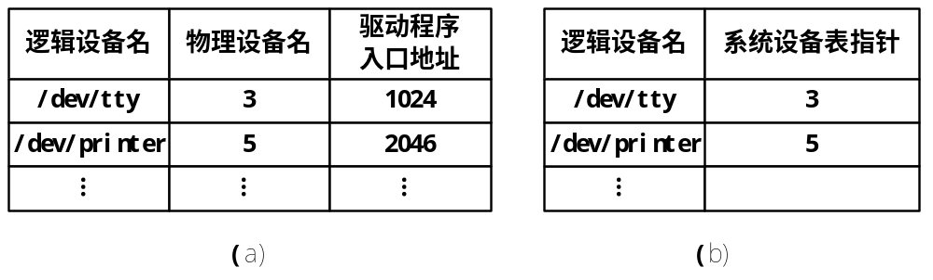

3.逻辑设备名到物理设备名映射的实现
  (1)逻辑设备表(Lgical Unit Table)
    用于实现将应用程序中的逻辑设备名映射为物理设备名
  (2)逻辑设备表的设置
    整个系统中设置一张LUT
    为每个用户设置一张LUT
图5-19 逻辑设备表
缺点：不允许在LUT中具有相同的逻辑设备名，这就是要求所有用户不使用相同的逻辑设备名。
Notes:
为了实现逻辑设备名到物理设备名的映射，系统中必须有逻辑设备表LUT。
逻辑设备表，会指明，逻辑设备名与对应的物理设备名，以及相应的驱动程序入口地址。
逻辑设备表的设置可以是整个系统中会设置有一张逻辑设备表，但是这种情况下，他就不允许在LUT中具有相同的逻辑设备名，也就是要求所有用户不使用相同的逻辑设备名。
为此，也可以是为每个用户设置一张逻辑设备表。

Slide 87
5.4 设备分配
5.4.1 设备分配中的数据结构
5.4.2 设备分配时应考虑的因素
5.4.3 设备独立性
5.4.4 独占设备的分配程序
5.4.5 SPOOLing技术

Slide 88
5.4.4 独占设备的分配程序
1.基本的设备分配程序
  (1)分配设备
  (2)分配控制器
  (3)分配通道
Notes:
对于独占设备，当某个用户进程提出I/O请求后，系统的设备分配程序就会按步骤进行设备分配：
1）分配设备 –
首先根据I/O请求中的物理设备名，查找系统设备表（SDT），从中找出该设备的DCT（设备分配表），查看这个设备是否正忙。若忙，便将请求I/O进程的PCB挂在设备队列上；否则，便按照一定的算法来计算本次设备分配的安全性。如果不会导致系统进入不安全状态，便将设备分配给请求进程；否则，仍将其PCB插入设备等待队列。
2）分配控制器 ----在系统把设备分配给请求I/O的进程后，再到设备分配表中找出与该设备连接的控制器的COCT（控制器控制表），看控制器是否忙碌。若忙，便将请求I/O进程的PCB挂在该控制器的等待队列上；否则，便将该控制器分配给进程。
3）最后，就是分配通道—这个过程需要查询通道控制表，查看通道的状态信息，看通道是否繁忙。如果忙就将请求I/O的进程挂在该通道的等待队列上；否则，将该通道分配给进程。

Slide 89
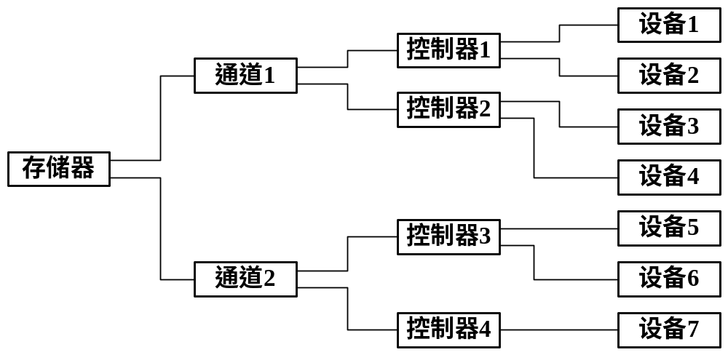
单通路

Slide 90
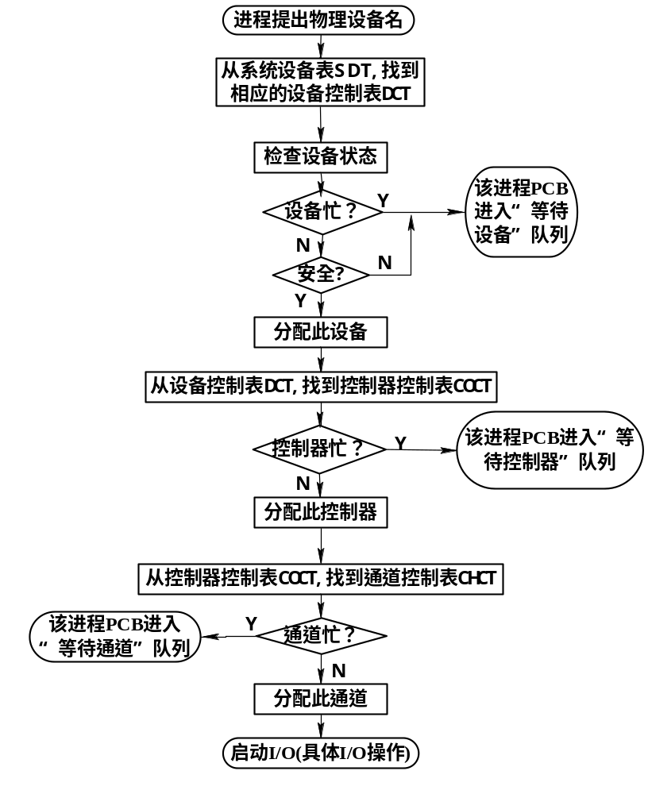
不考虑设备独立性
不考虑多通路
图 设备分配流程图
Notes:
现在看到的是设备分配流程图，这个分配过程 我们刚刚已经讲过

Slide 91
2.设备分配程序的改进
  基本分配程序的问题
    (1)进程以物理设备名提出I/O请求,无设备独立性
    (2)采用单通路I/O系统结构,容易产生瓶颈
  改进方案
    (1)增加设备独立性
    (2)考虑多通路情况
Notes:
为了防止在I/O系统中出现“瓶颈”现象（通道不足）

Slide 92
5.4 设备分配
5.4.1 设备分配中的数据结构
5.4.2 设备分配时应考虑的因素
5.4.3 设备独立性
5.4.4 独占设备的分配程序
5.4.5 SPOOLing技术

Slide 93
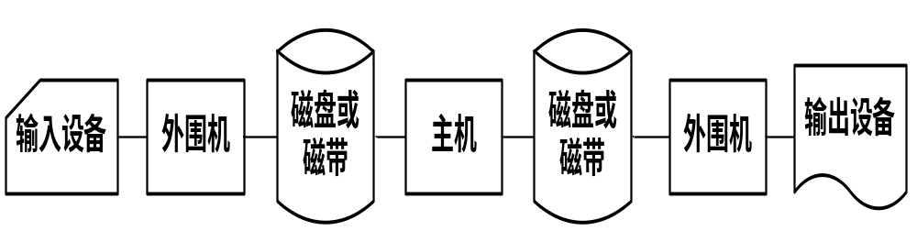
5.4.5 SPOOLing技术
脱机输入/输出(Off-Line I/O)方式
进程
Notes:
在操作系统中，
为了缓和CPU的高速性与I/O设备低速性之间的矛盾而引入了脱机输入/输出技术。脱机输入输出技术利用专门的外围控制机，将低速I/O设备上的数据传送到高速磁盘上；或者输出到输出设备。

Slide 94
1.什么是SPOOLing技术
  在多道程序环境下,其中的一进程模拟脱机输入时的外围控制机功能,把低速I/O设备上的数据传送到高速磁盘上;再用另一进程来模拟脱机输出时外围控制机的功能,把数据从磁盘传送到低速输出设备上。在主机的直接控制下,实现脱机输入、输出功能,此时的外围操作与CPU对数据的处理同时进行
  把这种在联机情况下实现的同时外围操作称为SPOOLing(Simultaneaus Periphernal Operating On-Line),或称为假脱机操作
Notes:
而， SPOOLing的意思是外部设备同时联机操作，也称为假脱机输入/输出操作，那么，他是操作系统中釆 用的一项将独占设备改造成共享设备的技术。通过，进程模拟脱机输入时的外围控制机功能， 把低速I/O设备上的数据传送到高速磁盘上，再用另一进程来模拟脱机输出时外围控制机的功能,把数据从磁盘传送到低速输出设备上。在主机的直接控制下,实现脱机输入、输出功能,此时的外围操作与CPU对数据的处理同时进行。
SPOOling或者称为假脱机操作，可以将一台物理I/O设备虚拟为多台逻辑I/O设备，同样也会允许多个用户共享一台物理I/O设备

Slide 95
2.SPOOLing系统的组成
  输入井和输出井
    在磁盘上的两个存储空间
    输入井模拟脱机输入,暂存输入数据
    输出井模拟脱机输出,暂存输出数据
  输入缓冲区和输出缓冲区(内存中)
    用来缓和CPU与磁盘之间的速度的矛盾
  输入进程SP_{i}和输出进程SP_{o}
    模拟脱机I/O时的外围控制机
Notes:
SPOOLing系统，由(1) 输入井和输出井。； (2)输入缓冲区和输出缓冲区。； 以及**(3)输入进程和输出进程。和*(4)井管理程序。所组成。
其中：输入井和输出井。是在磁盘上开辟出来的两个存储区域。输入井模拟脱机输入时的磁盘，用于收容I/O设备输入的数据。输出井模拟脱机输出时的磁盘，用于收容用户程序的输出数据。
输入缓冲区和输出缓冲区。是在内存中开辟的两个缓冲区，用于缓和CPU和磁盘之间速度不匹配的矛盾
输入进程也称为预输入进程，用于模拟脱机输入时的外围控制机，将用户要求的数据从输入设备传送到输入缓冲区，再存放到输入井；
输出进程也称为缓输出进程，用于模拟脱机输出时的外围控制机，把用户要求输入的数据从内存传送并存放到输出井，待输出设备空闲时，再将输出井中的数据经过输出缓冲区输出至输出设备上

Slide 96
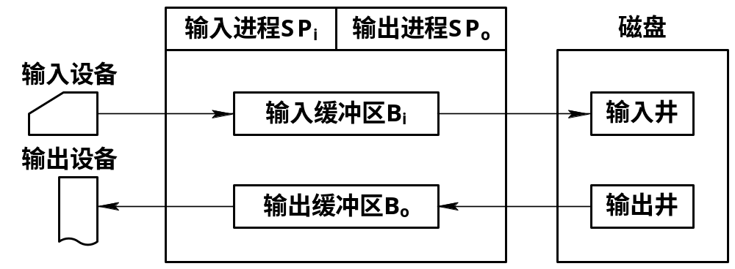
图5-22 SPOOLing系统的组成
Notes:
图5-22给出了SPOOLing系统的组成示意图。

Slide 97
3.共享打印机
  打印机为独占设备,利用SPOOLing技术,可将之改造为共享设备
  用户请求打印时,SPOOLing系统处理如下
    由输出进程在输出井中为之申请一个空闲磁盘块区, 并将要打印的数据送入其中
    输出进程再为用户进程申请一张空白的用户请求打印表,并将用户的打印要求填入其中, 再将该表挂到请求打印队列上
Notes:
共享打印机是使用SPOOLing技术的一个实例，被广泛地用于多用户系统和 局域网络中。
当用户进程请求打印输出时，SPOOLing系统同意为它打印输出，但并不真正 立即把打印机分配给该用户进程，他会做两件事：
由输出进程在输出井中为之申请一个空闲磁盘块区，并将要打印的数据送入其中。
输出进程再为用户进程申请一张空白的用户请求打印表，并将用户的打印要求填入 其中，再将该表挂到请求打印队列上。

Slide 98
4. SPOOLing系统的特点
(1)提高了I/O的速度。
原来是对输入和输出设备的操作,现在是对磁盘操作。
(2)将独占设备改造为共享设备。
由于SPOOLing技术把所有用户进程的输出都送入输出井,然后再由输出进程完成打印工作,而输出井在磁盘上,为共享设备。这样SPOOLing技术就把打印机等独占设备改造为共享设备。
(3)实现了虚拟设备功能。
由于SPOOLing技术实现了多个用户进程共同使用打印机这种独占设备的情况,从而实现了把一个设备当成多个设备来使用的情况,即虚拟设备的功能。
Notes:
SPOOLing技术的特点：
**(1)提高了I/O速度。**从对低速I/O设备进行的I/O操作变为对输入井或输出井的操作，如同脱机操作一样，提高了I/O速度，缓和了CPU与低速I/O设备速度不匹配的矛盾。
**(2)将独占设备改造为共享设备。**因为在SPOOLing系统的系统中，实际上并没为任何进程分配设备，而知识在输入井或输出井中为进程分配一个存储区和建立一张I/O请求表。这样，便把独占设备改造为共享设备。
**(3)实现了虚拟设备功能。**多个进程同时使用一独享设备，而对每一进程而言，都认为自己独占这一设备，从而实现了设备的虚拟分配。是逻辑上的设备。

Slide 99
付出不少代价
①占用大量的内存作为外设之间传送信息用的缓冲区,它所用的表格也占用不少内存空间;
②占用大量磁盘空间作为输入井和输出井;
③增加了系统的复杂性。
Notes:
SPOOLING技术，除了是一种速度匹配技术外，也是一种虚拟设备技术。
用一种物理设备模拟另一类物理设备，使各作业在执行期间只使用虚拟的设备，而不直接使用物理的独占设备。这种技术可使独占的设备变成可共享的设备，使得设备的利用率和系统效率都能得到提高。
但是，会占用大量内存作为外设之间传送信息用的缓冲区,它所用的表格也占用不少内存空间; 并且占用大量磁盘空间作为输入井和输出井；也增加了系统的复杂性

Slide 100
内容概述
5.1 I/O系统
5.2 I/O控制方式
5.3 缓冲管理
5.4 设备分配
5.5 设备处理
5.6 磁盘存储器管理

Slide 101
5.6 磁盘存储器管理
5.6.1 磁盘性能简述
5.6.2 磁盘调度
5.6.3 磁盘高速缓存(Disk Cache)
5.6.4 提高磁盘I/O速度的其它方法
5.6.5 廉价磁盘冗余阵列

Slide 102
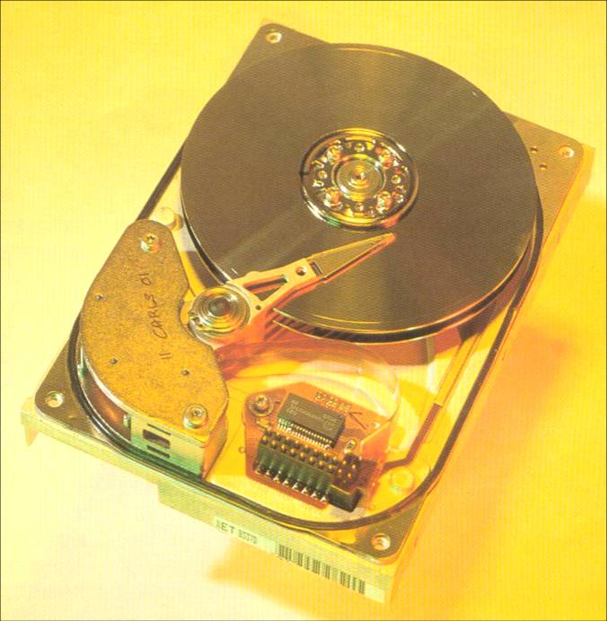
Notes:
操作系统中，磁盘作为外存储器，可以存放交大的文件数据

Slide 103
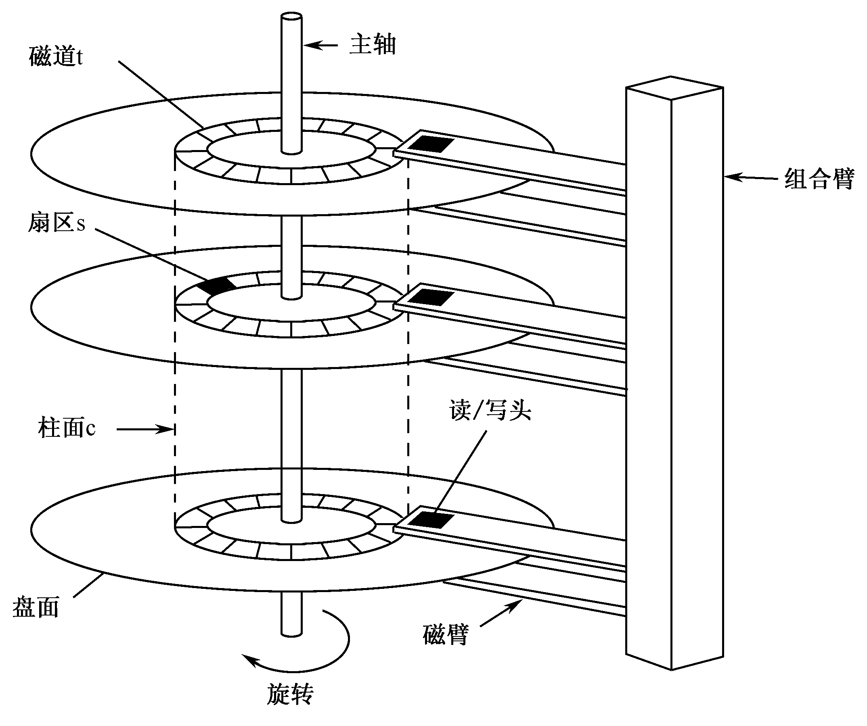
图5-23(a) 磁盘驱动器的结构
Notes:
他由盘片、面、磁道、扇区，磁臂，主轴等构成，

Slide 104
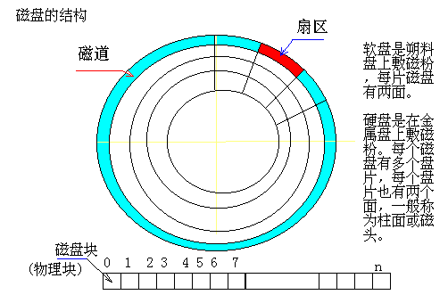
各个磁道、扇区之间保留一定的间隙
图5-23(b) 磁盘的数据布局
Notes:
为方便处理，每条磁道存储容量相同，每个磁道上的每个扇区相当于一个盘块。磁盘”格式化”的过程就是按规定的格式规划磁盘的盘块。

Slide 105
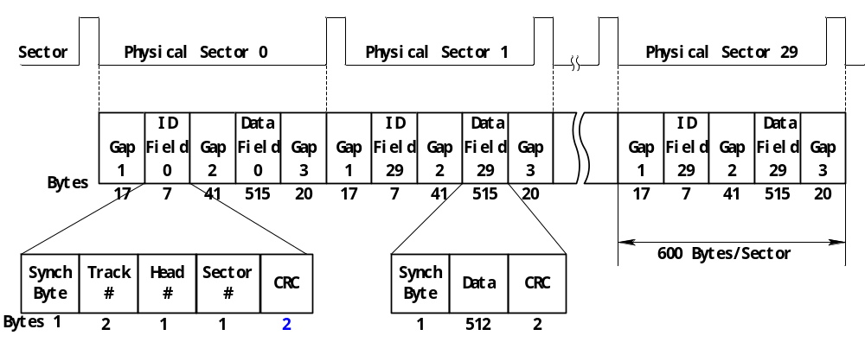
5.6.1 磁盘性能简述
1.数据的组织和格式
  盘片、盘面、磁道、扇区
  扇区有标识符字段和数据字段
界定符
图5-22 磁盘的格式化
Notes:
比如大家看到的这个温盘一条词道的格式化情况，
1.每个磁道30个扇区，每扇600个字节。512字节用于存放数据，其余存放控制信息。
2.标识符字段（ID fielfd）：标识一个扇区的信息记录； 1+2+1+1+3 bytes
3.数据字段(DATA field)：每个扇区存放数据的空间。

Slide 106
2.磁盘的类型
  (1)固定头磁盘
    这种磁盘在每条磁道上都有一读/写磁头,所有的磁头都被装在一刚性磁臂中。通过这些磁头可访问所有各磁道,并进行并行读/写,有效地提高了磁盘的I/O速度
  (2)移动头磁盘
    每一个盘面仅配有一个磁头,也被装入磁臂中。为能访问该盘面上的所有磁道,该磁头必须能移动以进行寻道
Notes:
磁盘的类型可以从多个角度进行分类，咱们这里给出的是固定头磁盘和移动头磁盘。
固定磁头（每条磁道拥有都有一读/写磁头，所有的磁头都被装在一刚性磁臂中。
移动磁头是，每一个盘面仅配有一个磁头，并且也被装入磁臂中。

Slide 107
3.磁盘访问时间
  (1)寻道时间T_{s}
    这是指把磁臂(磁头)移动到指定磁道上所经历的时间。该时间是启动磁臂的时间s与磁头移动n条磁道所花费的时间之和,即
T_{s}=m×n+s
  (2)旋转延迟时间T_{r}
    这是指定扇区移动到磁头下面所经历的时间
Notes:
磁盘工作的时候以固定的速率转动，进行读或者写。因此磁头必须能移动到指定的磁道上，并能等待所指定的扇区的开始位置旋转到磁头下，然后才能开始读写。
对磁盘的访问时间可以分成三部分：寻道时间（到磁道），旋转延迟（到扇区），以及传输时间
其中，寻道时间T_{s}是指把磁臂(磁头)移动到指定磁道上所经历的时间。， 他是启动磁臂的时间s与磁头移动n条磁道所花费的时间之和,
旋转延迟时间T_{r}是指定扇区移动到磁头下面所经历的时间。

Slide 108
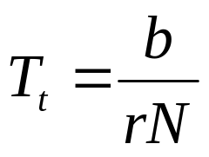
  (3)传输时间T_{t}
    这是指把数据从磁盘读出或向磁盘写入数据所经历的时间。T_{t}的大小与每次所读/写的字节数b和旋转速度有关
    r为磁盘每秒钟的转数;N为一条磁道上的字节数
执行一次I/O时间T=寻道时间T_{s} +旋转延迟时间T_{r} +传输时间T_{t}
减少平均寻道时间就可以显著地改善系统性能。
(长)
Notes:
传输时间，，是指把数据从磁盘读出或向磁盘写入数据所经历的时间。
在这里，传输时间占总时间的比例最小，而对于磁盘读写速度的提高 需要选择合适的调度算法，从而减少前两项用时，使得所有作业的磁盘处理时间均衡。改善系统性能。

Slide 109
5.6 磁盘存储器管理
5.6.1 磁盘性能简述
5.6.2 磁盘调度
5.6.3 磁盘高速缓存(Disk Cache)
5.6.4 提高磁盘I/O速度的其它方法
5.6.5 廉价磁盘冗余阵列
Notes:
接下来我们看下磁盘调度算法，
磁盘调度的目的是，对所有请求访问磁盘的进程进行合理调度，使对磁盘的平均访问时间最小。

Slide 110

5.6.2 磁盘调度
1.先来先服务FCFS(First-Come, First Served)
  根据进程请求访问磁盘的先后次序进行调度
  简单、公平,每个进程得到满足
  适合请求磁盘进程数目少
图5-23 FCFS调度算法
Notes:
首先我们看下，先来先服务
这个算法，
多个进程的磁盘I/O请求构成一个随机分布的请求队列。 而磁盘I/O执行顺序按磁盘请求的先后顺序进行。
该算法，实现简单，公平，并能保证每个进程都得到满足，比较适用于磁盘进程数目少的情况。

Slide 111
1.先来先服务FCFS(First-Come, First Served)
18
38
55
150
184
0
39
58
90
100
160
图5-23 FCFS调度算法
Notes:
设当前在100磁道上；
进程要求的访问顺序：55，58，39，18，90，160，150，38，184， 那么他的平均寻道长度等于加和除以寻道次数

Slide 112

2.最短寻道时间优先SSTF(Shortest Seek Time First)
  与当前磁头所在磁道距离最近
  每次寻道时间最短
  不能保证平均寻道时间最短
  有“饥饿”现象
27.6
图5-24 SSTF调度算法
Notes:
我们接下来，看下最短寻道时间优先算法。
最短寻道时间优先SSTF Shortest Seek Time First
选择从当前磁头位置出发移动最少的磁盘I/O请求， 使得每次磁头移动时间最少。
不一定是最短平均柱面定位时间，但比FIFO算法有更好的性能。
那么这个算法对中间的磁道有利，但可能会有进程处于饥饿状态（I/O请求总不被执行）。

Slide 113
2.最短寻道时间优先SSTF(Shortest Seek Time First)
27.6
18
38
55
150
184
0
39
58
90
100
160
图5-24 SSTF调度算法
Notes:
当前在100磁道上；
进程要求的访问顺序：55，58，39，18，90，160，150，38，184， 他的平均寻道长度是27.6， 比FCFS要短

Slide 114
3.扫描(SCAN)算法
  SSTF算法虽然能获得较好的寻道性能, 但却可能导致某个进程发生“饥饿”(Starvation)现象
0
50
160
Notes:
最短寻道时间优先算法，总选择最近的磁道访问，远磁道请求的进程会长时间得不到执行。会导致出现饥饿的情况。

Slide 115
扫描(SCAN)算法
  对SSTF算法略加修改后所形成的SCAN算法, 即可防止进程出现“饥饿”现象
  SCAN算法不仅考虑欲访问的磁道与当前磁道的距离,更优先考虑的是磁头当前的移动方向
  又称为 “电梯调度算法”
Notes:
扫描算法对 SSTF进行改进，在考虑距离的同时，更优先考虑方向。 该算法也称为电梯调度算法。

Slide 116

SCAN算法
图5-25 SCAN调度算法示例
Notes:
SCAN算法，
1.规定磁头移动方向：自里向外，再自外向里移动。2. 后续的I/O磁道请求，哪个在规定方向上距离最近，就先执行哪个。

Slide 117
SCAN算法
18
38
55
150
184
0
39
58
90
100
160
Notes:
设当前在100磁道上；
进程要求的访问顺序：55，58，39，18，90，160，150，38，184
那么，他的磁头移动方向：自里向外，再自外向里移动，也就是由100向外，再由于184向内。
2. 而扫描过程中，要访问的，哪个在规定方向上距离最近，就先执行哪个。

Slide 118
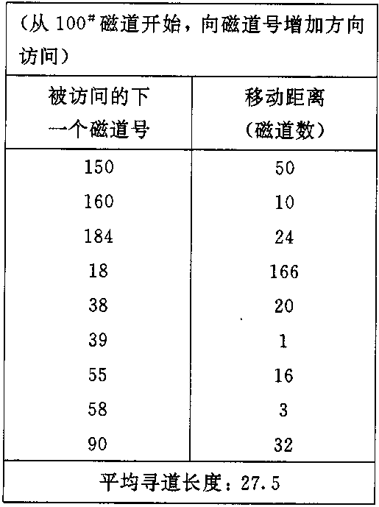
4.循环扫描(CSCAN)算法
  规定磁头单向移动
  减少刚移过的磁道的等待时间
35.8
图5-26 CSCAN调度算法示例
Notes:
刚介绍的扫描算法，容易错过与当前磁道距离近，但方向不一致的磁道。
因此，循环扫描算法对其进行改进，将SCAN规定的移动方向改为“单向移动，由里向外后，再由里向外。减少刚移过的磁道的等待时间。

Slide 119
循环扫描(CSCAN)算法
35.8
18
38
55
150
184
0
39
58
90
100
160
Notes:
还是刚才的例子，设当前在100磁道上；
进程要求的访问顺序：55，58，39，18，90，160，150，38，184
我们可以看到，他在由内向外 也就是100向外到184之后， 继续由内向外，这个时候就是由18到90 进行扫描

Slide 120
5.N-Step-SCAN和FSCAN调度算法
  (1)N-Step-SCAN算法
    在以前讲的算法都对于先来和后来的请求同等处理(除FCFS),不好,应该考虑。
    N步SCAN算法是将磁盘请求队列分成若干个长度为N的子队列,磁盘调度将按FCFS算法依次处理这些子队列。而每处理一个队列时又是按SCAN算法,对一个队列处理完后,再处理其他队列
  (2)FSCAN算法
    FSCAN算法实质上是N步SCAN算法的简化,即FSCAN只将磁盘请求队列分成两个子队列。一个是由当前所有请求磁盘I/O的进程形成的队列,由磁盘调度按SCAN算法进行处理。在扫描期间,将新出现的所有请求磁盘I/O的进程,放入另一个等待处理的请求队列
Notes:
除了前面讲述的几种算法外， 还有NSTEP SCAN算法和 FSCAN算法。。
先来看 N-STEP, scan算法：前面讲的寻道算法共同问题：“磁臂粘着”——磁头静止在一个磁道上，导致其它进程无法及时进行磁盘I/O。
N-STE SCAN算法 做了如下改进，1. 将磁盘请求队列分成长为N 的子队列 2. 并按FCFS选择子队列。队列内又按SCAN算法进行。处理子队列过程中产生的新I/O再依次排队列。
而FSCAN算法，实际上是N步SCAN算法的简化。 他将 请求队列只分为两个子队列； 2. 当前一个队列，按SCAN算法执行； 3. 扫描期间新生成的组成一个队列，等待被扫描。

Slide 121
5.6 磁盘存储器管理
5.6.1 磁盘性能简述
5.6.2 磁盘调度
5.6.3 磁盘高速缓存(Disk Cache)
5.6.4 提高磁盘I/O速度的其它方法
5.6.5 廉价磁盘冗余阵列

Slide 122
5.6.3 磁盘高速缓存(Disk Cache)
1.磁盘高速缓存的形式
  利用内存中的存储空间,来暂存从磁盘中读出的一系列盘块中的信息
  高速缓存是一组在逻辑上属于磁盘,而物理上是驻留在内存中的盘块
  高速缓存在内存中可分成两种形式
    第一种是在内存中开辟一个单独的存储空间来作为磁盘高速缓存,其大小是固定的
    第二种是把所有未利用的内存空间变为一个缓冲池,供请求分页系统和磁盘I/O时(作为磁盘高速缓存)共享
Notes:
接下来，我们看下存储管理中的磁盘高速缓存， 他是利用内存中的存储空间, 来暂存从磁盘中读出的一系列盘块中的信息
而高速缓存实质上是一组在逻辑上属于磁盘， 而物理上是驻留在内存中的盘块: 在内存中有两种形式：
第一种是内存中， 用一个单独的存储空间作为磁盘高速缓存, 并且大小是固定的
另一种是把所有没使用的内存空间变成一个缓冲池， 来供请求分页系统和磁盘I/O时(作为磁盘高速缓存)共享

Slide 123
2.数据交付方式
  数据交付(Data Delivery)是指将磁盘高速缓存中的数据传送给请求者进程
  当有进程请求访问某个盘块时,选查看磁盘高速缓存
系统可以采取两种方式,将数据交付给请求进程:
(1)数据交付。这是直接将高速缓存中的数据,传送到请求者进程的内存工作区中。
(2)指针交付。只将指向高速缓存中某区域的指针,交付给请求者进程。
后一种方式由于所传送的数据量少,因而节省了数据从磁盘高速缓存存储空间到进程的内存工作区的时间
Notes:
数据交付(Data Delivery)是指将磁盘高速缓存中的数据传送给请求者进程，当由进程请求访问盘块的时候，系统可以采用两种数据交付方式将数据交付给请求进程
前者将高速缓存中的数据传送到请求进程的内存工作区，后者只将指向高速缓存中某区域的指针交付给请求者进程。

Slide 124
3.置换算法
  将磁盘中的盘块写入高速缓存时,会出现因为高速缓存中已装满盘块而需要将高速缓存中的数据先换出的问题,常用算法有最近最久未使用LRU,最近未用NRU,最少使用LFU等
  同时还需考虑以下几点
    (1)访问频率
    (2)可预见性
    (3)数据的一致性 内存中已修改数据要写回磁盘
Notes:
和前面讲的请求调页一样，在将磁盘中的盘块写入高速缓存时, 也会出现因为高速缓存中已装满盘块而需要将高速缓存中的数据先换出的问题,
这里常用算法有最近最久未使用LRU， 最近未用NRU， 以及最少使用LFU算法等。
现在的操作系统设计高速缓存置换算法的时候，除了考虑到最近最久未使用的原则外，还需要考虑以下几点：
(1)访问频率：这里指的是执行指令的时候访问告诉缓存的频率，基本上与磁盘IO的频率相似
(2)可预见性：他是指磁盘高速缓存中的各盘块的数据，哪些数据可能在较长的时间内不会再被访问。
(3)数据的一致性 ：主要是只数据在缓存中容易丢失，因此需要将内存中已修改数据要写回磁盘

Slide 125
4.周期性写回磁盘
  在LRU算法中,经常被访问的盘块数据可能一直保留在高速缓存中,长期不被写回磁盘(有可能丢数据)
  在UNIX系统中专门增设了一个修改(update)程序, 使之在后台运行,该程序周期性地调用一个系统调用SYNC。该调用的主要功能是强制性地将所有在高速缓存中已修改的盘块数据写回磁盘
  在MS-DOS中所采用的方法是:只要高速缓存中的某盘块数据被修改,便立即将它写回磁盘,并将这种高速缓存称为“写穿透、高速缓存”(write-through cache)
Notes:
还有一种情况就是，在LRU算法中,经常被访问的盘块数据可能一直保留在高速缓存中,长期不被写回磁盘， 从而使得这类数据有可能丢失。
为此，在UNIX系统中专门增设了一个修改(update)程序, 使之在后台运行,该程序周期性地调用一个系统调用SYNC，强制将高速缓存中已修改的盘块数据写回磁盘。
而在MSDOS中，采用的策略是，只要高速缓存中的某个盘块数据被修改， 就立刻将它写回磁盘, 并将这种高速缓存称为“写穿透、高速缓存”(write-through cache)

Slide 126
5.6 磁盘存储器管理
5.6.1 磁盘性能简述
5.6.2 磁盘调度
5.6.3 磁盘高速缓存(Disk Cache)
5.6.4 提高磁盘I/O速度的其它方法
5.6.5 廉价磁盘冗余阵列

Slide 127
5.6.4 提高磁盘I/O速度的其它方法
1.提前读(Read-Ahead)
  在读当前块的同时,将下一盘块读入缓冲区
2.延迟写
  缓冲区中的数据不立即写回磁盘,而挂在队尾
3.优化物理块分布
  使文件的物理块集中,减小磁头移动距离
4.虚拟盘
  利用内存空间仿真磁盘,又称为RAM盘
  虚拟盘与磁盘高速缓存的主要区别:
  (1)虚拟盘内容完全由用户控制(用户那他当磁盘用)
  (2)而高速磁盘缓存内容由操作系统OS控制(用户不知道其存在)
Notes:
除了高速缓存外，提高磁盘IO速度的其他方法，包括1，提前读(Read-Ahead)， 2延迟写， 3， 优化物理快分布， 虚拟盘等等。

Slide 128
本章小结
设备管理的主要任务是分配I/O设备。
主要目的是提高I/O设备的使用效率。
它的主要功能有:缓冲区管理、设备分配、设备处理、虚拟设备及实现设备独立性。
I/O4种控制方式:程序I/O方式、中断驱动I/O方式、直接存储访问DMA I/O控制方式和I/O通道控制方式
缓冲技术的概念及4种常见的缓冲技术:单缓冲、双缓冲、循环缓冲及缓冲池
设备分配、设备处理、SPOOLing技术
磁盘调度算法

Slide 129
1、通过硬件和软件的功能扩充,把原来独占的设备改造成若干用户共享的设备,这种设备称为( )
A.存储设备 B.系统设备 C.虚拟设备 D.用户设备
2、CPU输出数据的速度远远高于打印机的打印速度,为解决这一矛盾,可采用( )
A.并行技术 B.通道技术 C.缓冲技术 D.虚拟存储技术
3、为了使多个进程能有效地同时处理I/O,最好使用( )结构的缓冲技术。
A.缓冲池 B.单缓冲区 C.双缓冲区 D.循环缓冲区
C
C
A

Slide 130
C
4、磁盘属于((1) ),信息的存取是以((2) )单位进行的,磁盘的I/O控制主要采取((3) )方式,打印机的I/O控制主要采取((3) )方式。
(1)A.字符设备 B.独占设备 C.块设备 D.虚拟设备
(2)A.位 B.字节 C.帧 D. 数据块
(3)A.程序I/O方式 B.中断驱动I/O方式 C.DMA D.SPOOLing
5、下面关于设备属性的论述中正确的为( )
A.字符设备的一个基本特征是可寻址的,即能指定输入时的源地址和输出时的目标地址
B.共享设备必须是可寻址的和可随机访问的设备
C.共享设备是指在同一时刻内,允许多个进程同时访问的设备
D.在分配共享设备和独占设备时,都可能引起进程死锁
D
C
B
B

Slide 131
6、下面关于虚拟设备的论述中,正确的是( )
A.虚拟设备是指允许用户使用比系统中具有的物理设备更多的设备
B.虚拟设备是指把一个物理设备变成多个对应的逻辑设备
C.虚拟设备是指允许用户以标准化方式来使用物理设备
D.虚拟设备是指允许用户程序不必全部装入内存便可使用系统中的设备
7、通道是一种特殊((1) ),具有((2) )能力,它用于实现((3) )之间的信息传输。
(1)A.I/O设备 B.设备控制器 C.处理机 D.I/O控制器
(2)A.执行I/O指令集 B.执行CPU指令集
C.传输I/O指令 D.运行I/O进程
(3)A.内存与外设 B.CPU与外设 C.内存与外存 D.CPU与外存
B
C
A
A

Slide 132
8、为实现设备分配,应为每一个设备设置一张((1) ),在系统中配置一张((1) ),为实现设备的独立性,系统中应设置一张((2) )
(1)A.设备控制表 B.控制器控制表
C.系统设备表 D.设备分配表
(2)A.设备开关表 B.I/O请求表
C.系统设备表 D.逻辑设备表
9、下面不适合磁盘调度算法的是( )
A.FCFS B.SCAN C.SSTF D.时间片轮换算法
10、在大型系统中,主机通常是通过( )和( )与外设相连。
A
C
D
D
通道
设备控制器

Slide 133
程序I/O方式
11、操作系统中通常采用的I/O控制方式有( )、( )、( )和( )。在对打印机进行I/O控制时,通常采用( ),对磁盘的I/O控制采用( )控制方式。而DMA是指允许( )与( )之间直接交换数据的控制器,在DMA中必须设置地址寄存器,用于存放( )。
12、SPOOLing系统是由磁盘中的( )和( ),内存中的( )和( ),以及( )和( )所构成。SPOOLing是对脱机I/O工作方式的模拟,SPOOLing系统中的( )和( )是对脱机输入输出中的磁盘进行模拟,( )和( )是对脱机输入输出中的外围控制机进行模拟。
中断驱动I/O控制方式
直接存储器访问DMA I/O控制方式
I/O通道控制方式
中断驱动I/O控制方式
DMA
外部设备
内存
内存起始地址
输入井
输出井
输入缓冲区
输出缓冲区
输入进程
输出进程
输入井
输出井
输入进程
输出进程

Slide 134
13、设备管理中引入缓冲区机制的主要原因是
( )、
( )
和( )。
14、设备管理的主要功能是( )、( )、( )、( )及( )等。
缓和CPU与I/O设备之间速度不匹配矛盾
减少对CPU的中断频率,放宽对CPU中断响应时间的限制
提高CPU和I/O设备之间的并行性
缓冲区管理
设备分配
设备处理
虚拟设备
实现设备独立性

Slide 135
15、假定一磁盘有200个柱面,编号为0—199,在完成了磁道125处的请求后,当前正在磁道143处为一个请求服务。若请求队列的先后顺序为
86,147,91,177,94,150,102,175,130
试分别采用FCFS(先来先服务)、SSTF(最短寻道时间优先)、SCAN(扫描)算法和CSCAN(循环扫描)完成上述请求,写出磁头移动的顺序,并计算存取臂移动总量(单位为磁道数)。

Slide 136
答:采用FCFS算法调度时(当前143)
被访问的下一个磁道号 移动距离(磁道数)
86 57
147 61
91 56
177 86
94 83
150 56
102 48
175 73
130 45
总移动量:565

Slide 137
采用SSTF算法调度时(当前143)
被访问的下一个磁道号 移动距离(磁道数)
147 4
150 3
130 20
102 28
94 8
91 3
86 5
175 89
177 2
总移动量:162

Slide 138
采用SCAN算法调度时(当前143)
被访问的下一个磁道号 移动距离(磁道数)
147 4
150 3
175 25
177 2
130 47
102 28
94 8
91 3
86 5
总移动量:125

Slide 139
采用CSCAN算法调度时(当前143)
被访问的下一个磁道号 移动距离(磁道数)
147 4
150 3
175 25
177 2
86 91
91 5
94 3
102 8
130 28
总移动量:169

Slide 140

再见
退出

